Slide 1
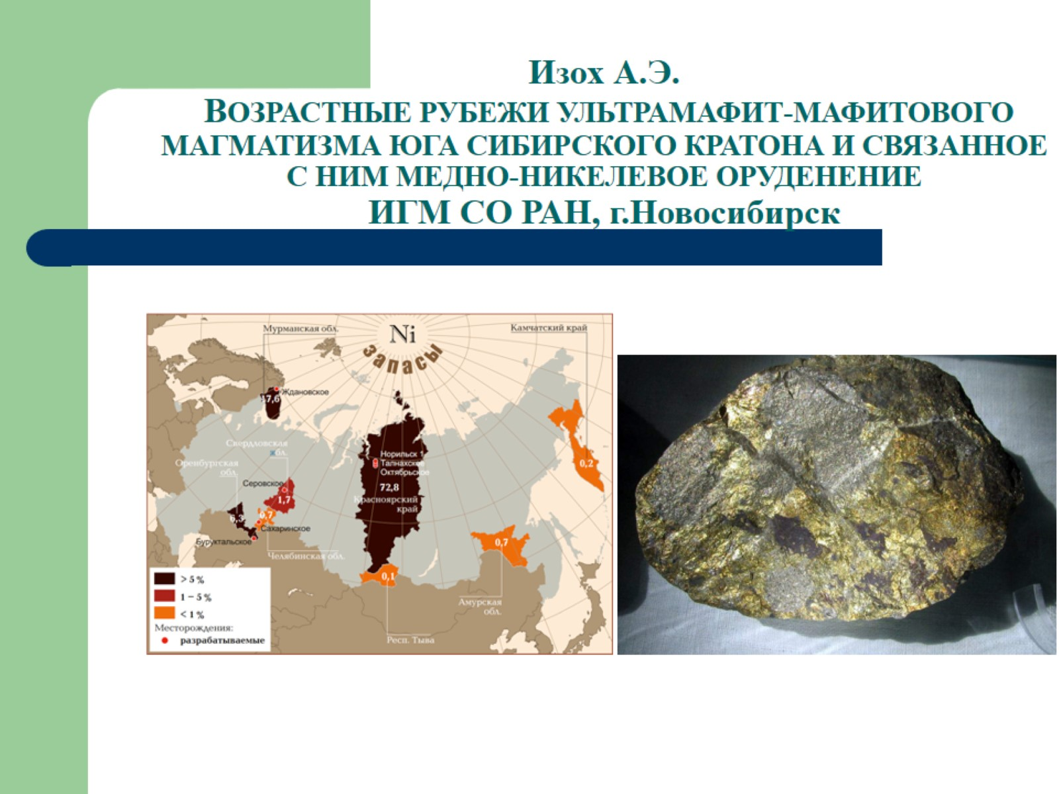
Изох А.Э. ВОЗРАСТНЫЕ РУБЕЖИ УЛЬТРАМАФИТ-МАФИТОВОГО МАГМАТИЗМА ЮГА СИБИРСКОГО КРАТОНА И СВЯЗАННОЕ С НИМ МЕДНО-НИКЕЛЕВОЕ ОРУДЕНЕНИЕ ИГМ СО РАН, г.Новосибирск

Slide 2
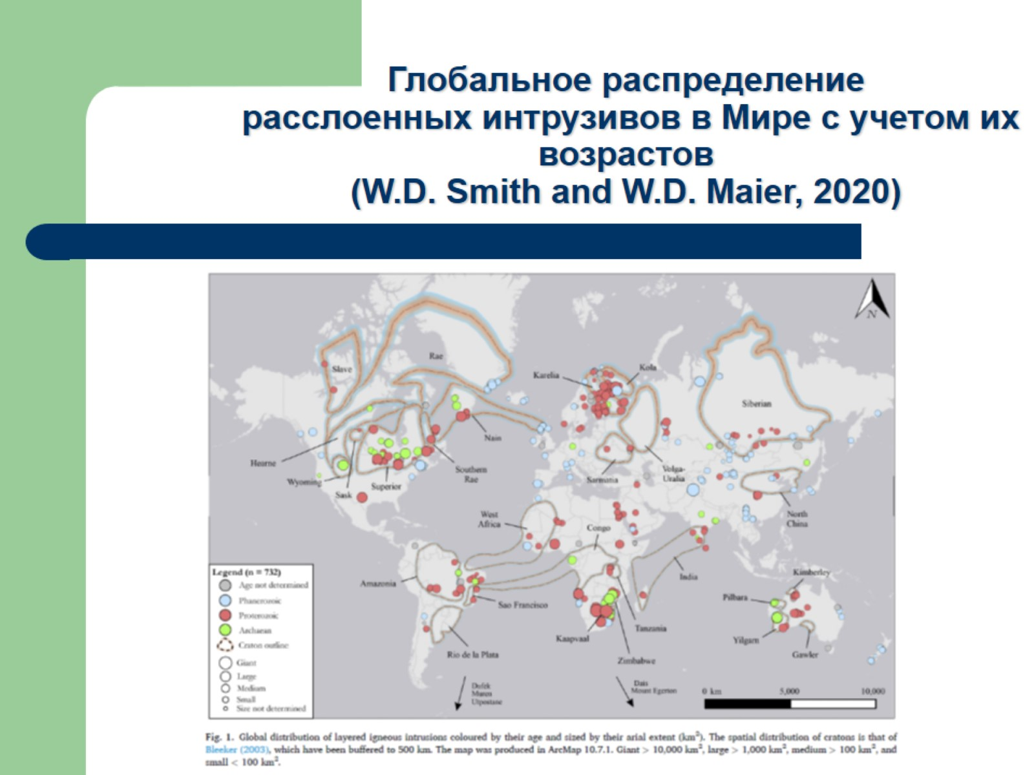
Глобальное распределение расслоенных интрузивов в Мире с учетом их возрастов (W.D. Smith and W.D. Maier, 2020)

Slide 3
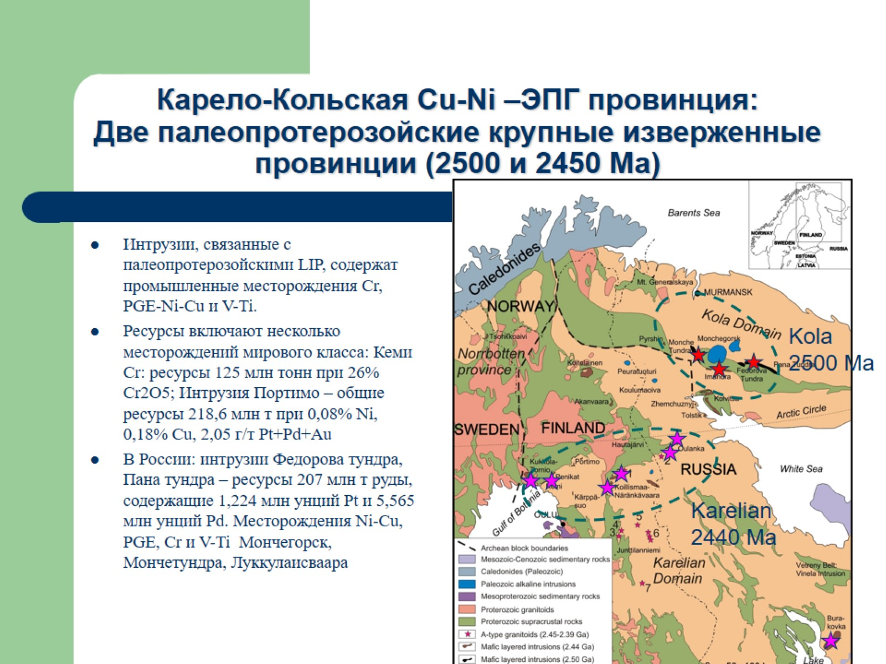
Карело-Кольская Cu-Ni –ЭПГ провинция: Две палеопротерозойские крупные изверженные провинции (2500 и 2450 Ма)

Slide 4
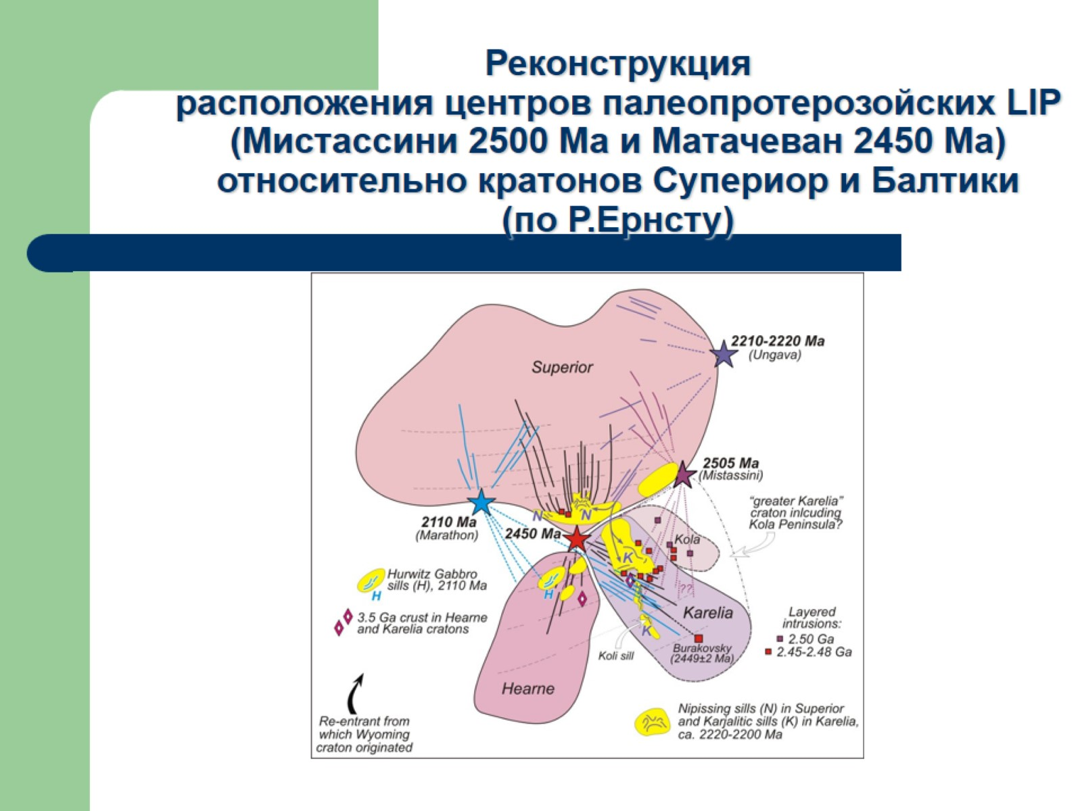

Slide 5
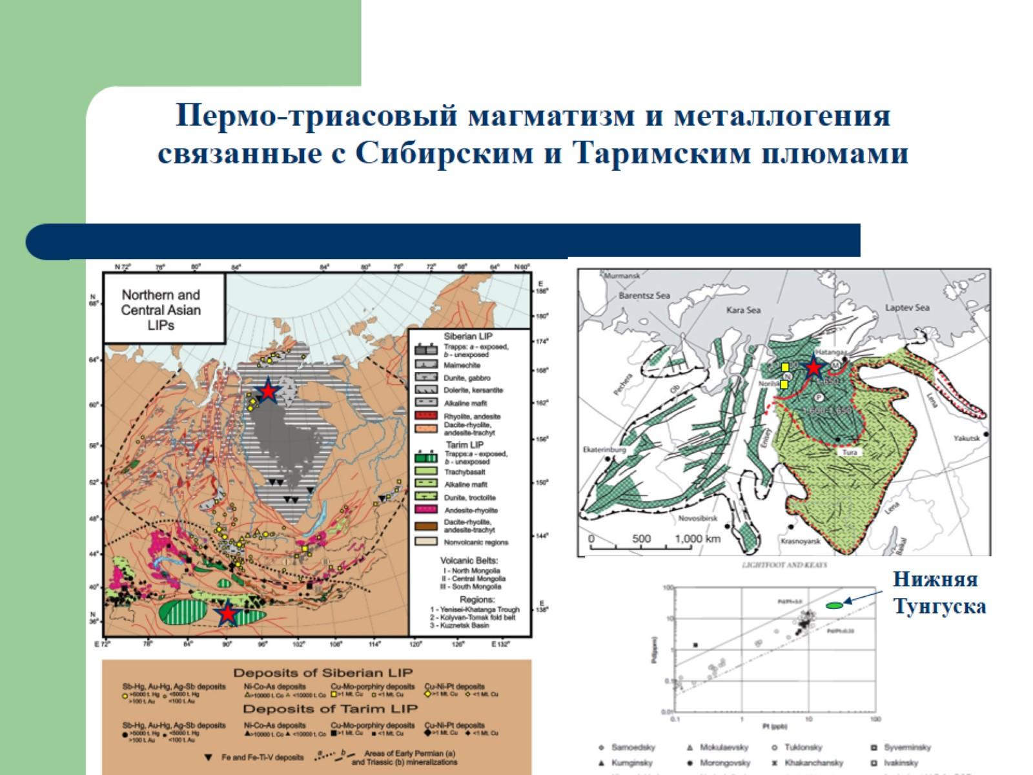

Slide 6
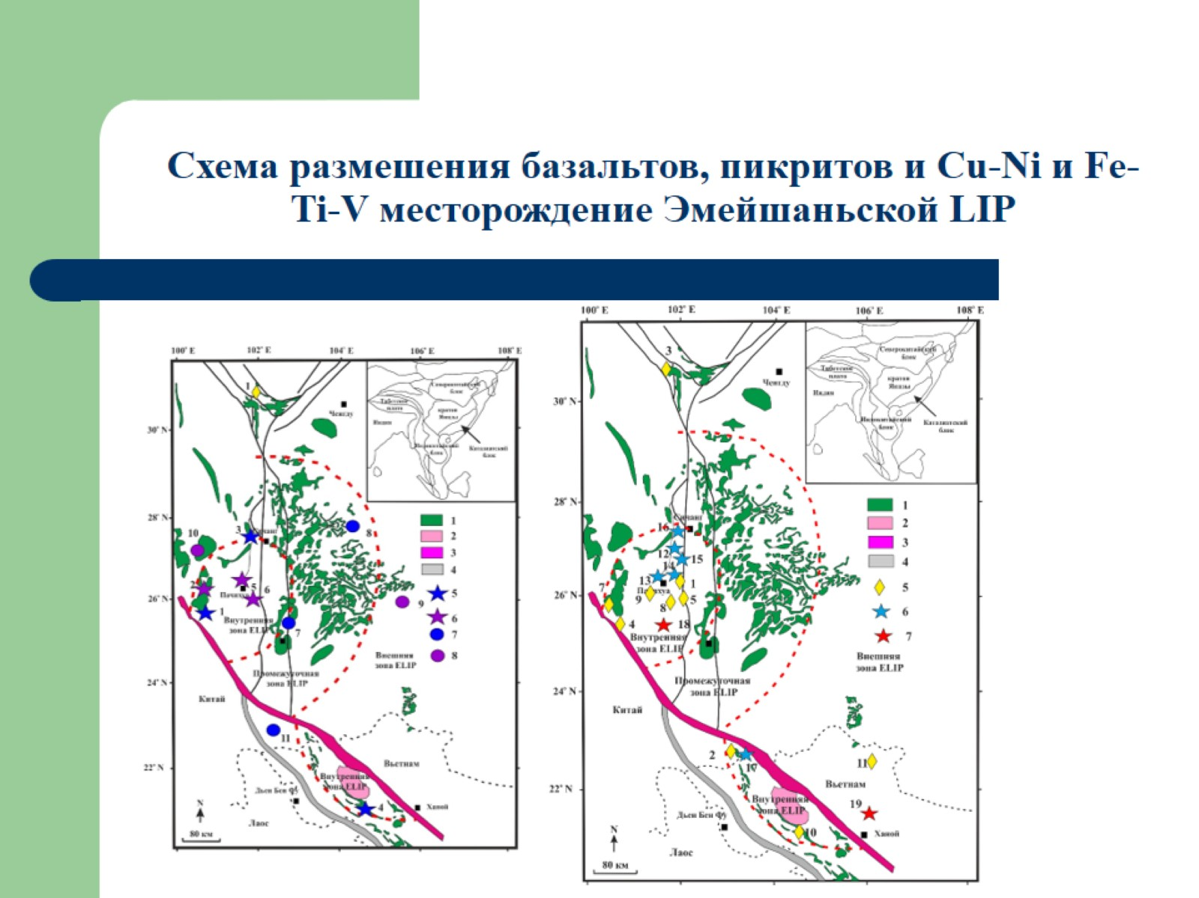

Slide 7
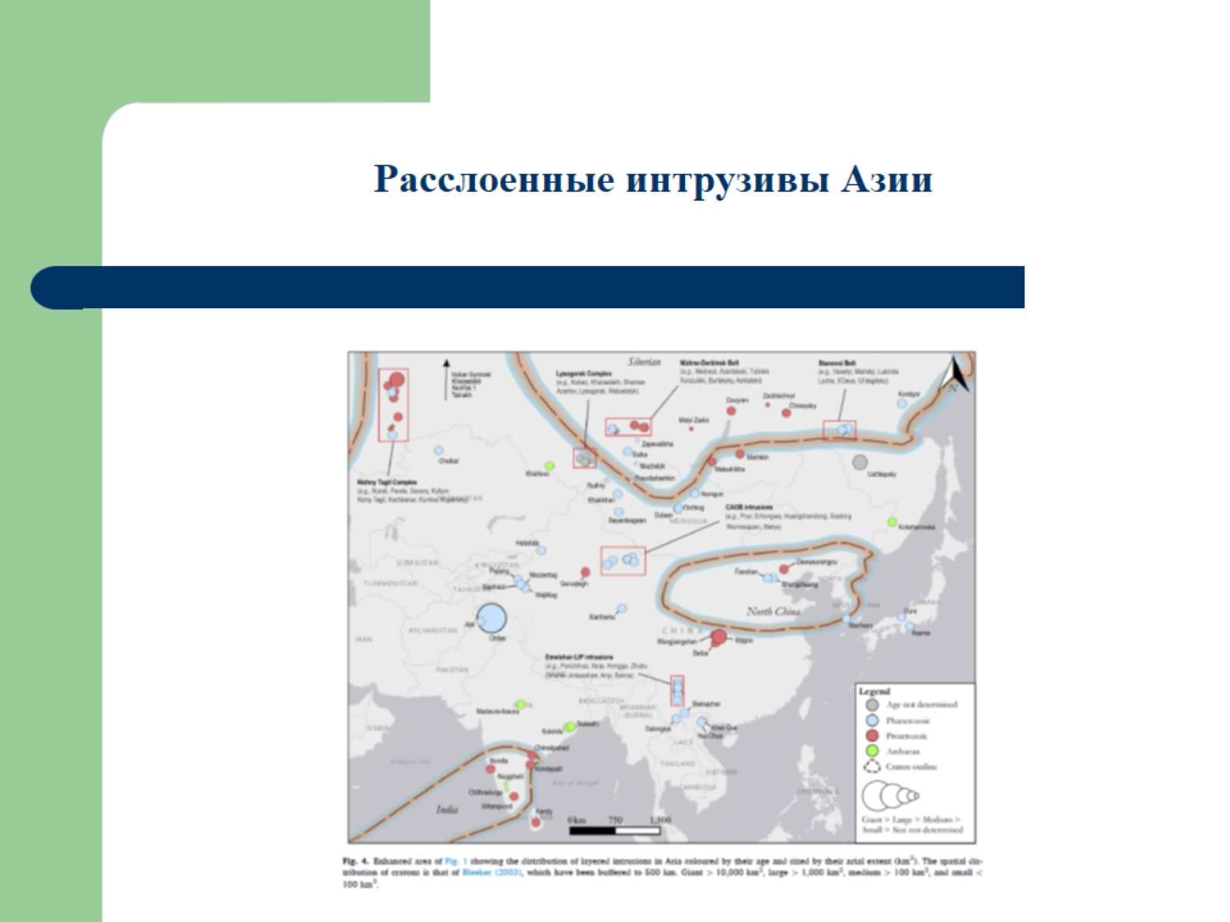
Расслоенные интрузивы Азии

Slide 8
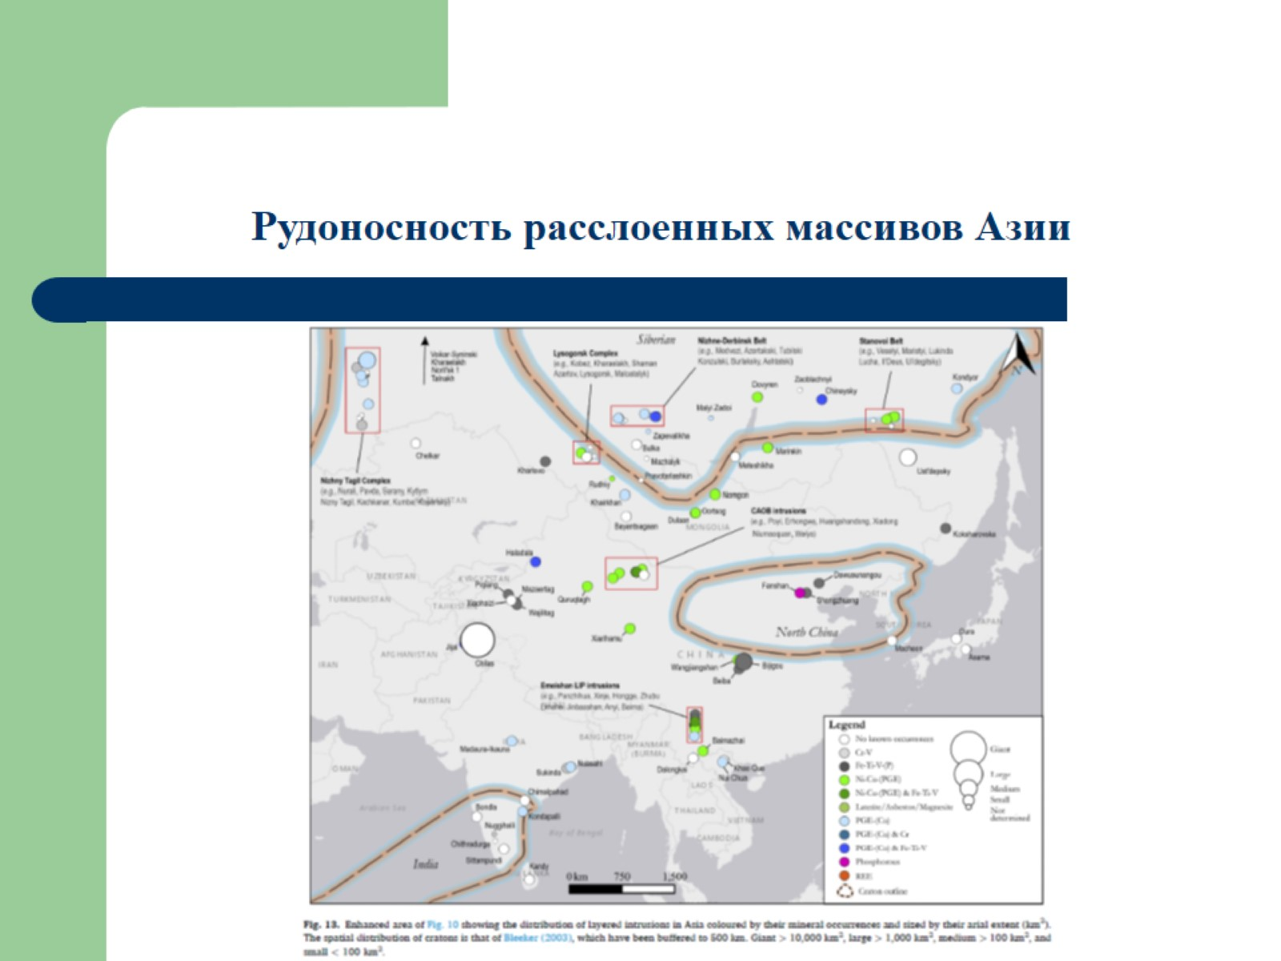
Рудоносность расслоенных массивов Азии

Slide 9
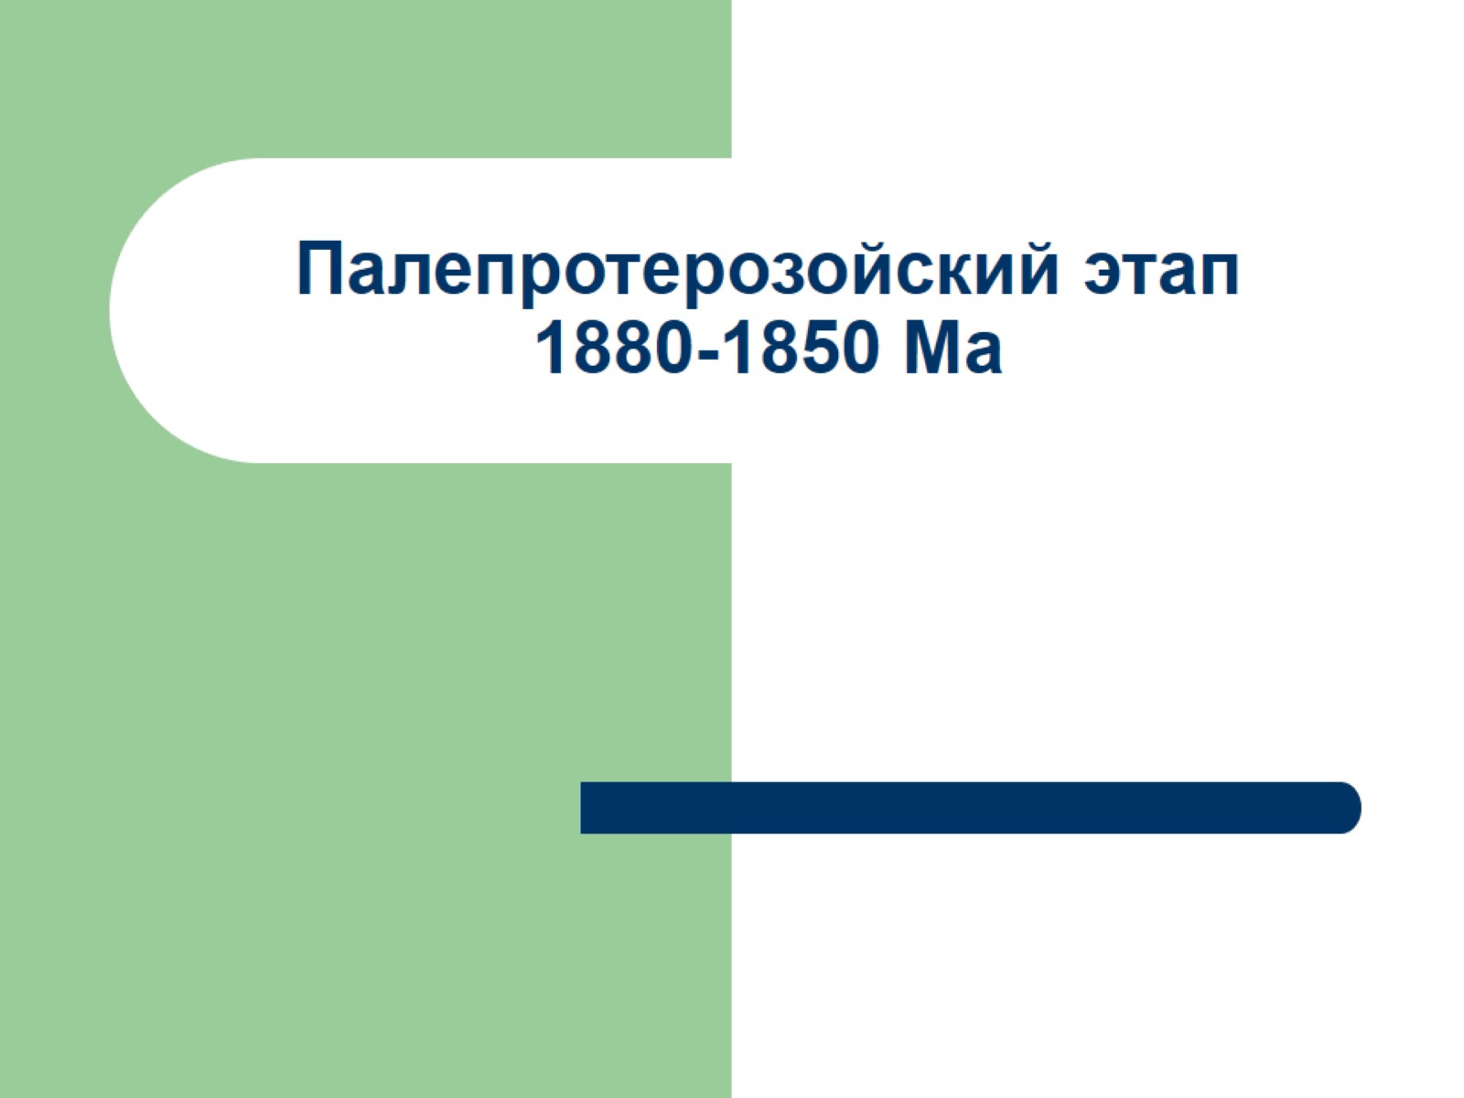
Палепротерозойский этап 1880-1850 Ма

Slide 10
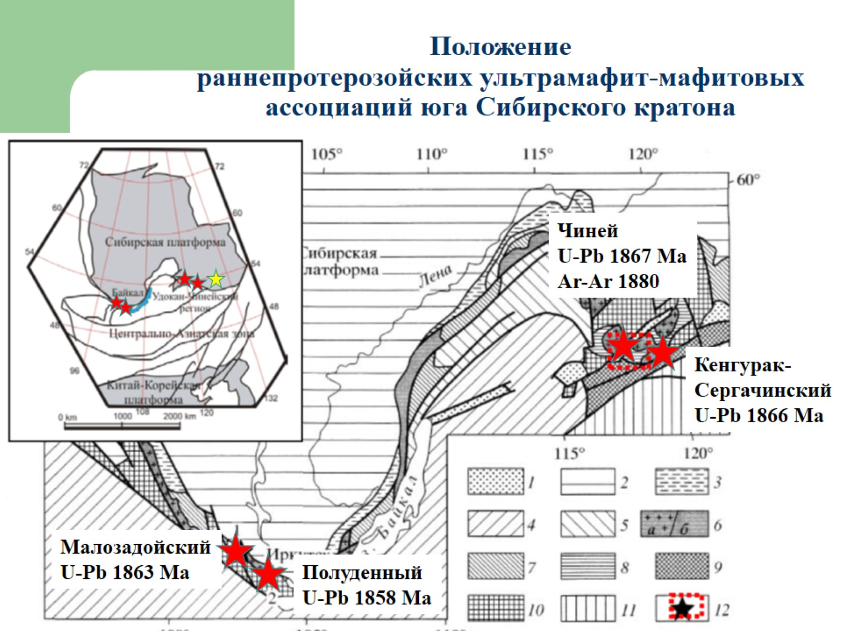
Положение раннепротерозойских ультрамафит-мафитовых ассоциаций юга Сибирского кратона

Slide 11
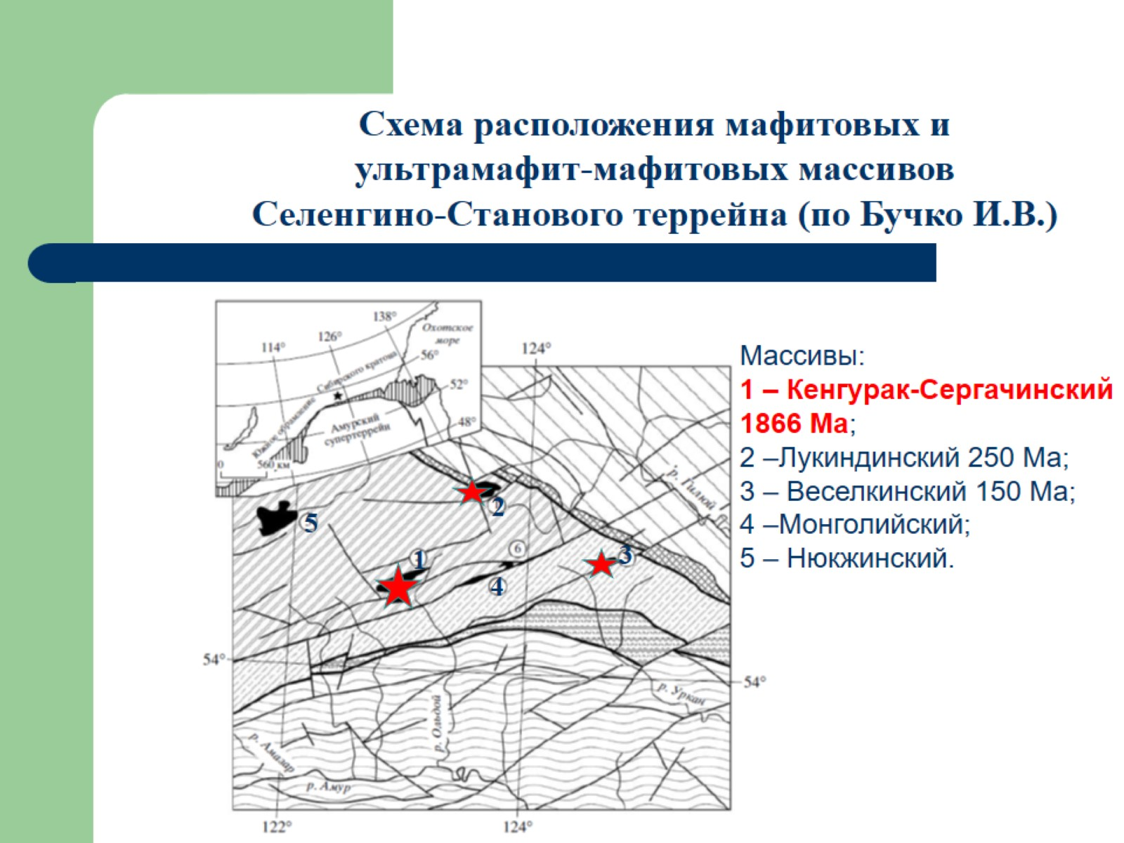

Slide 12
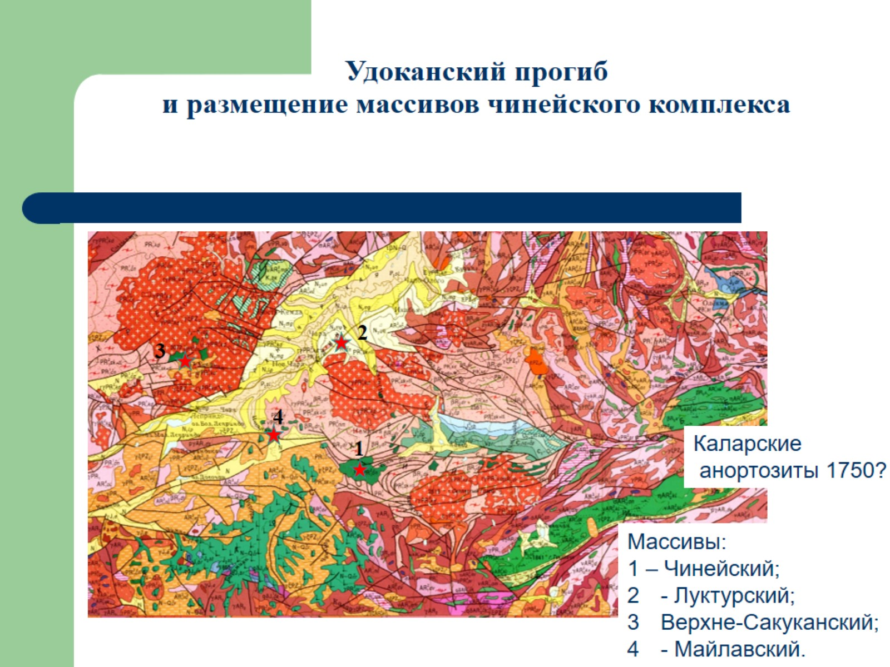

Slide 13
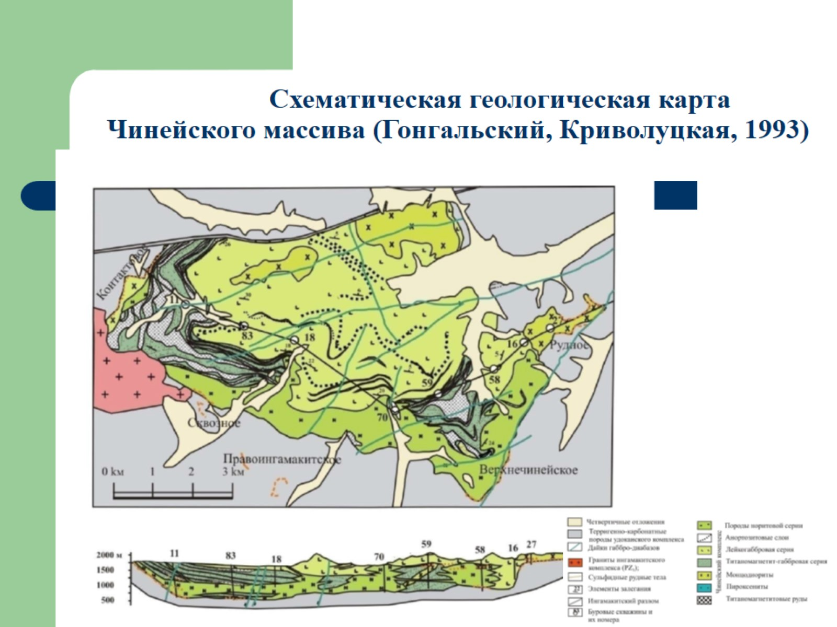
Схематическая геологическая карта Чинейского массива (Гонгальский, Криволуцкая, 1993)

Slide 14
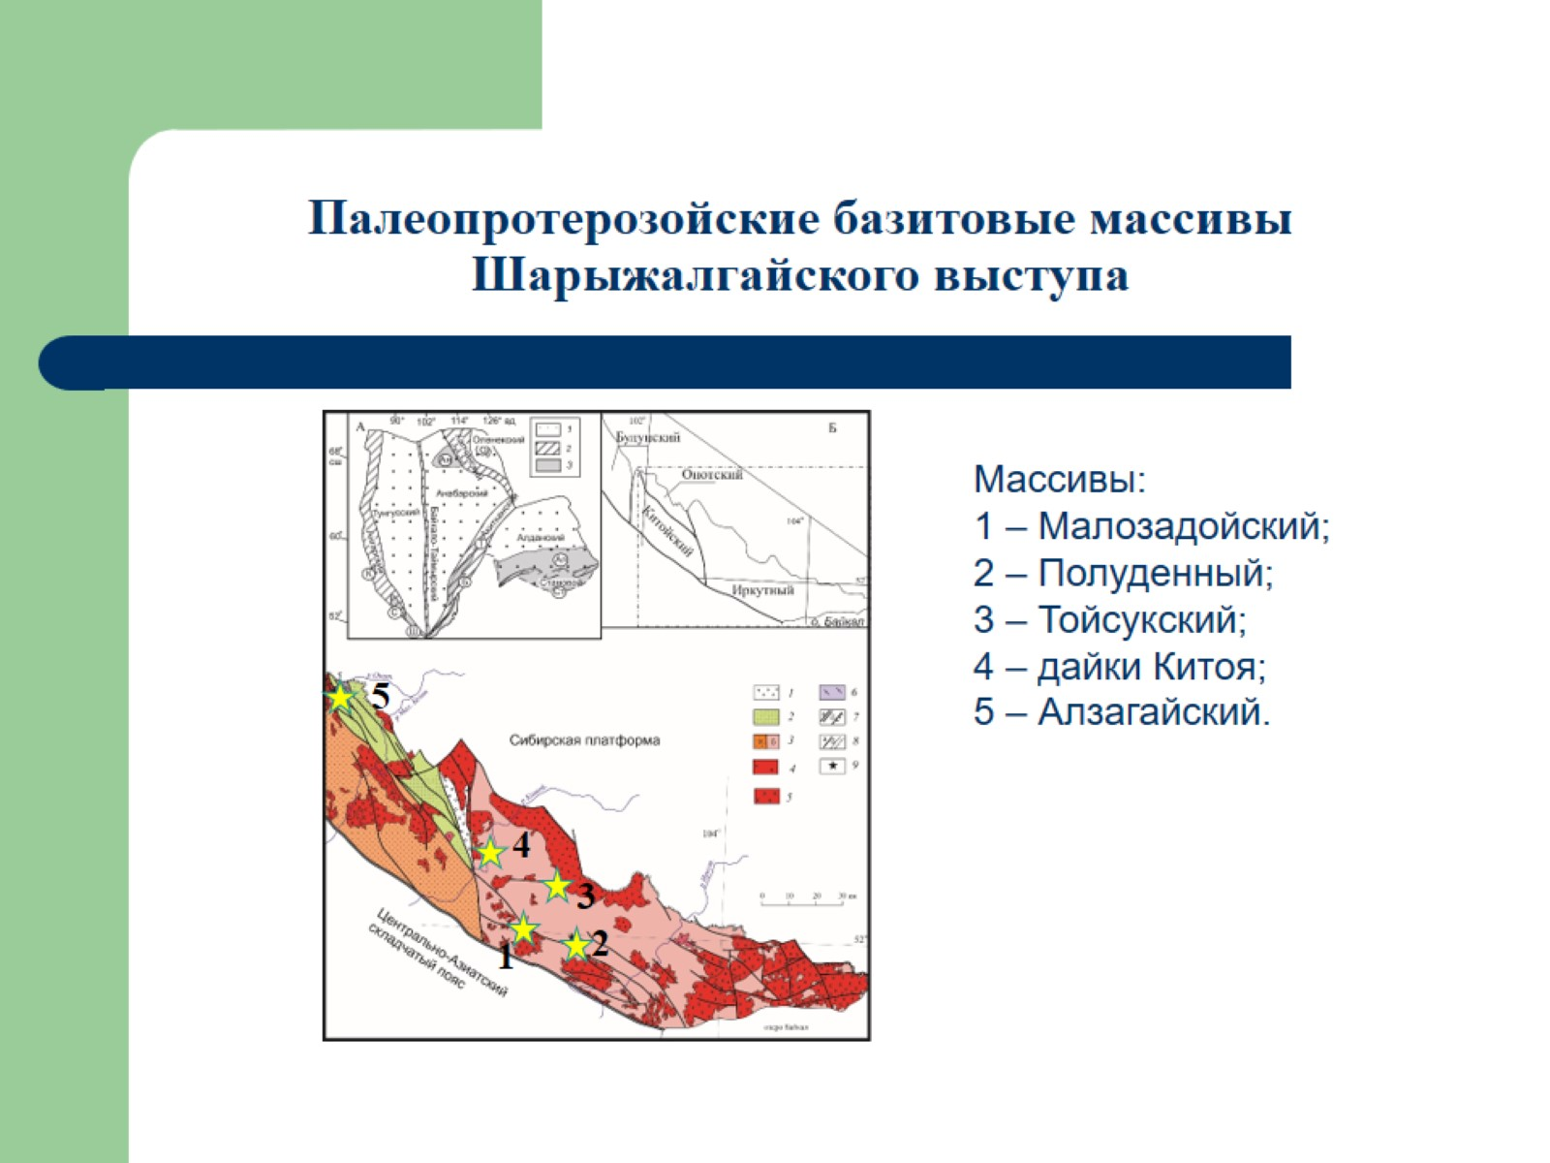
Палеопротерозойские базитовые массивы Шарыжалгайского выступа

Slide 15
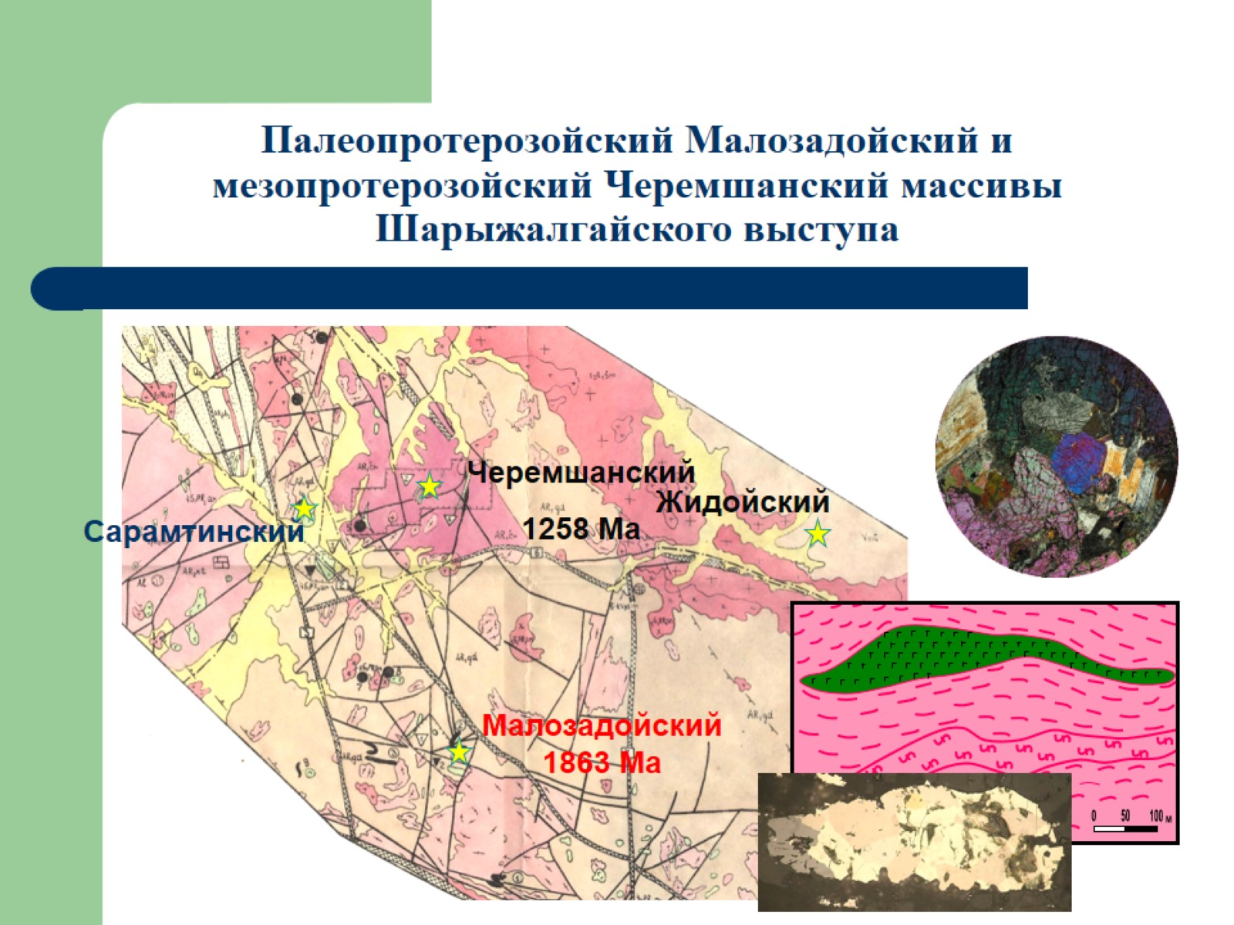

Slide 16
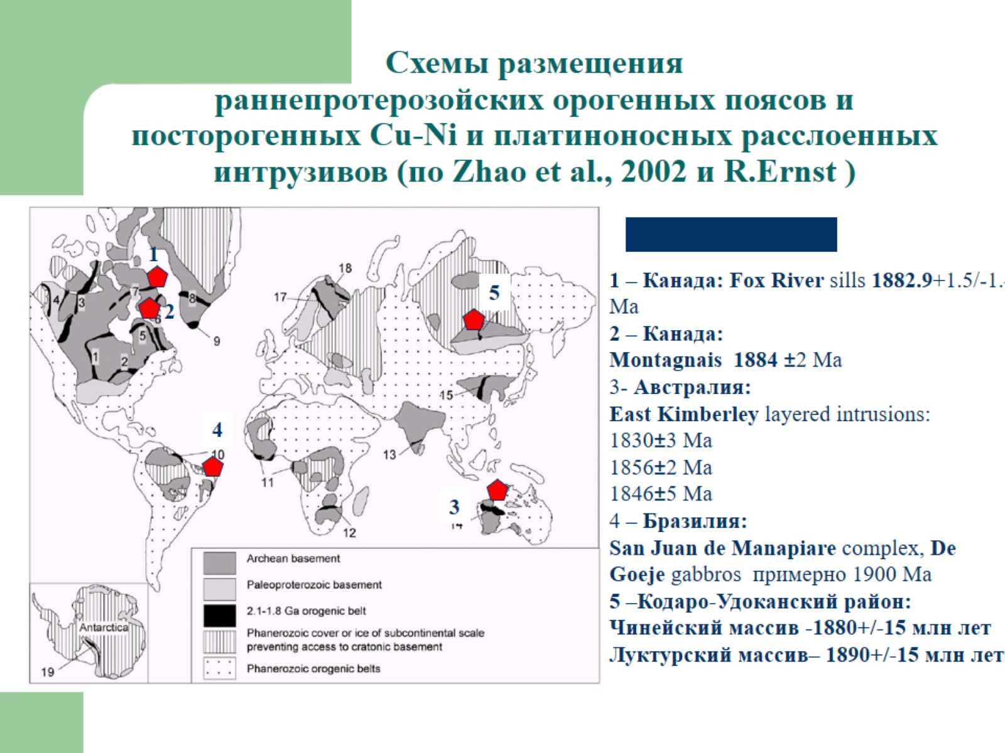
Схемы размещения раннепротерозойских орогенных поясов и посторогенных Cu-Ni и платиноносных расслоенных интрузивов (по Zhao et al., 2002 и R.Ernst )

Slide 17
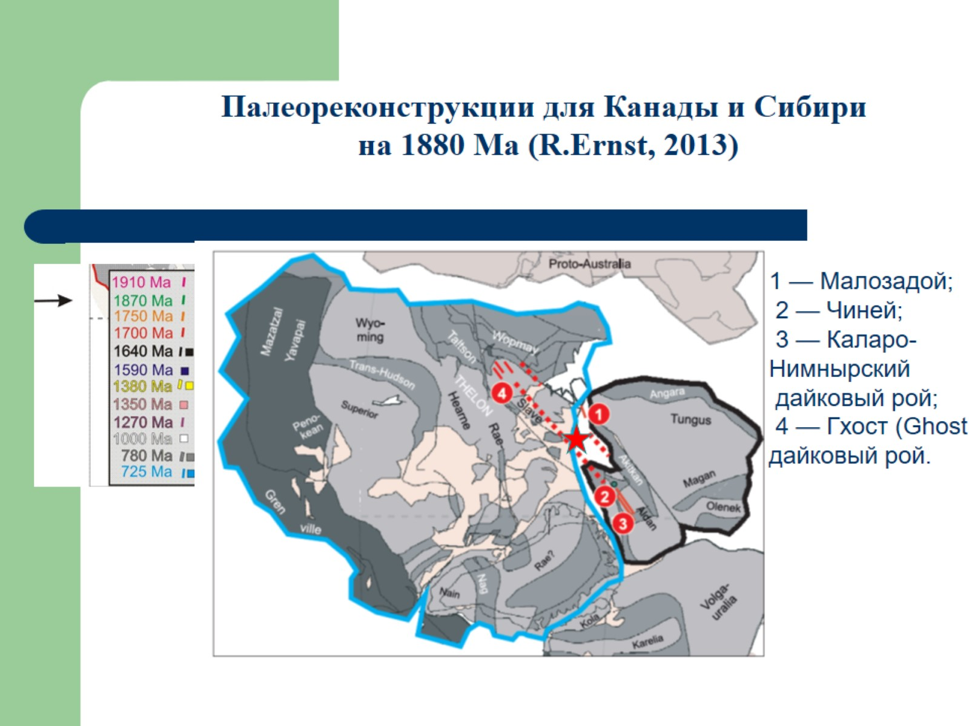

Slide 18
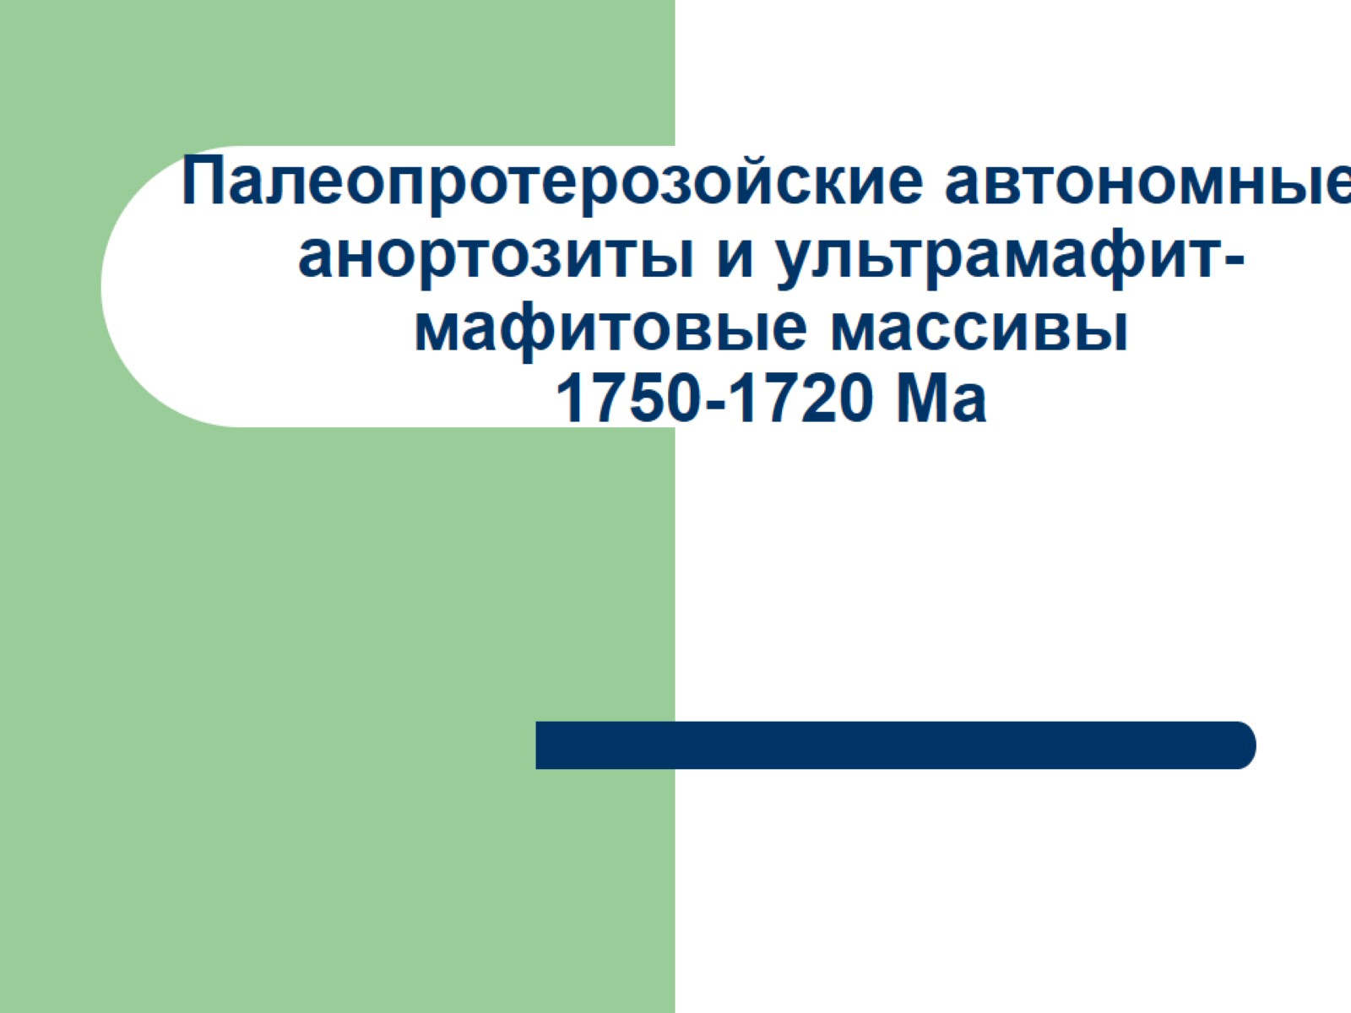
Палеопротерозойские автономные анортозиты и ультрамафит-мафитовые массивы 1750-1720 Ма

Slide 19
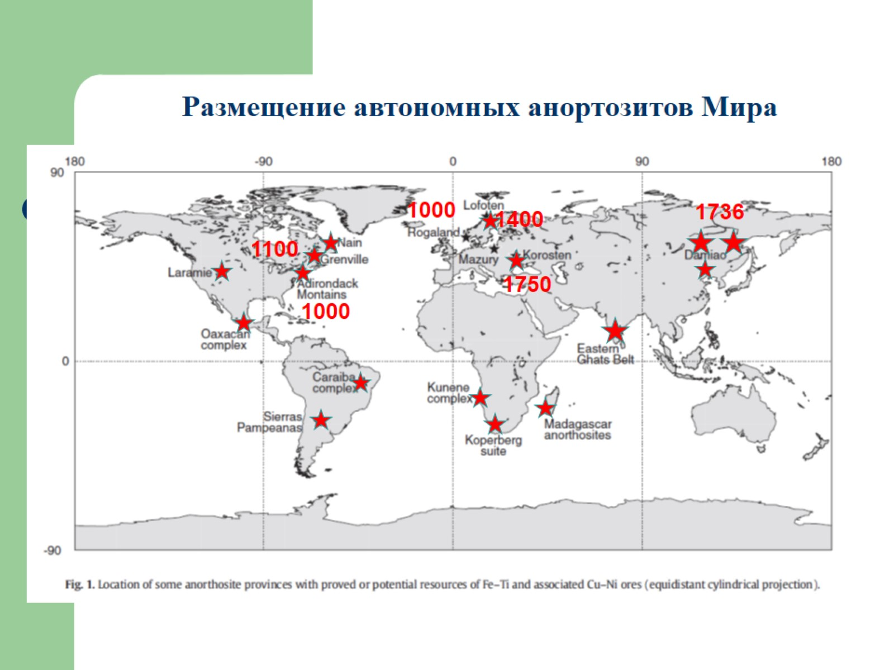
Размещение автономных анортозитов Мира

Slide 20
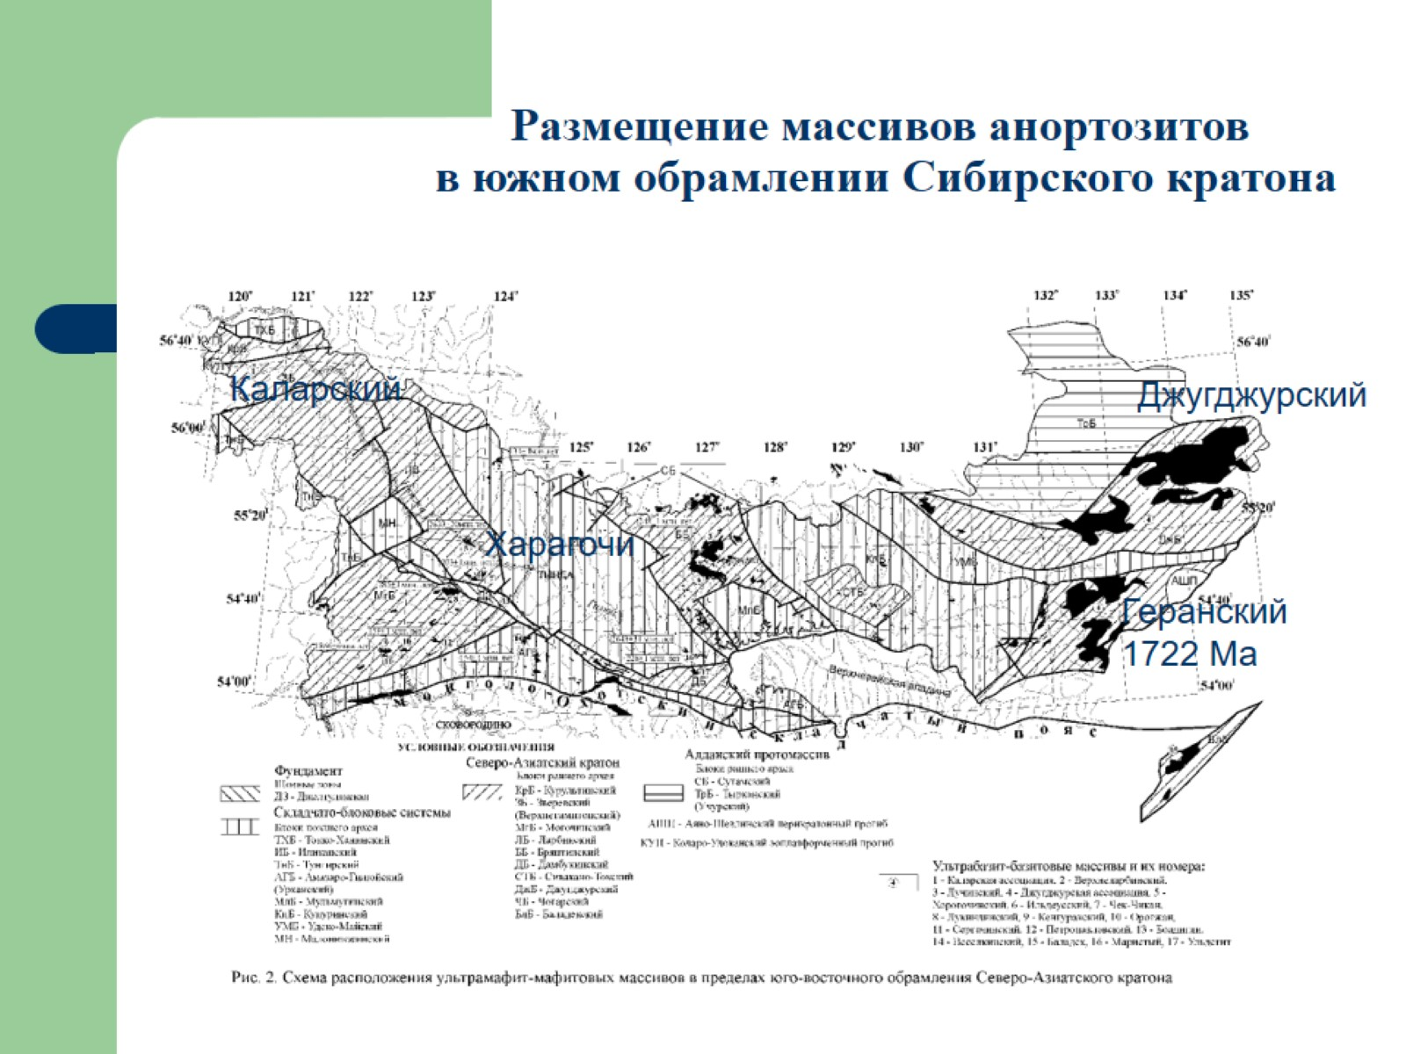
Размещение массивов анортозитов в южном обрамлении Сибирского кратона

Slide 21
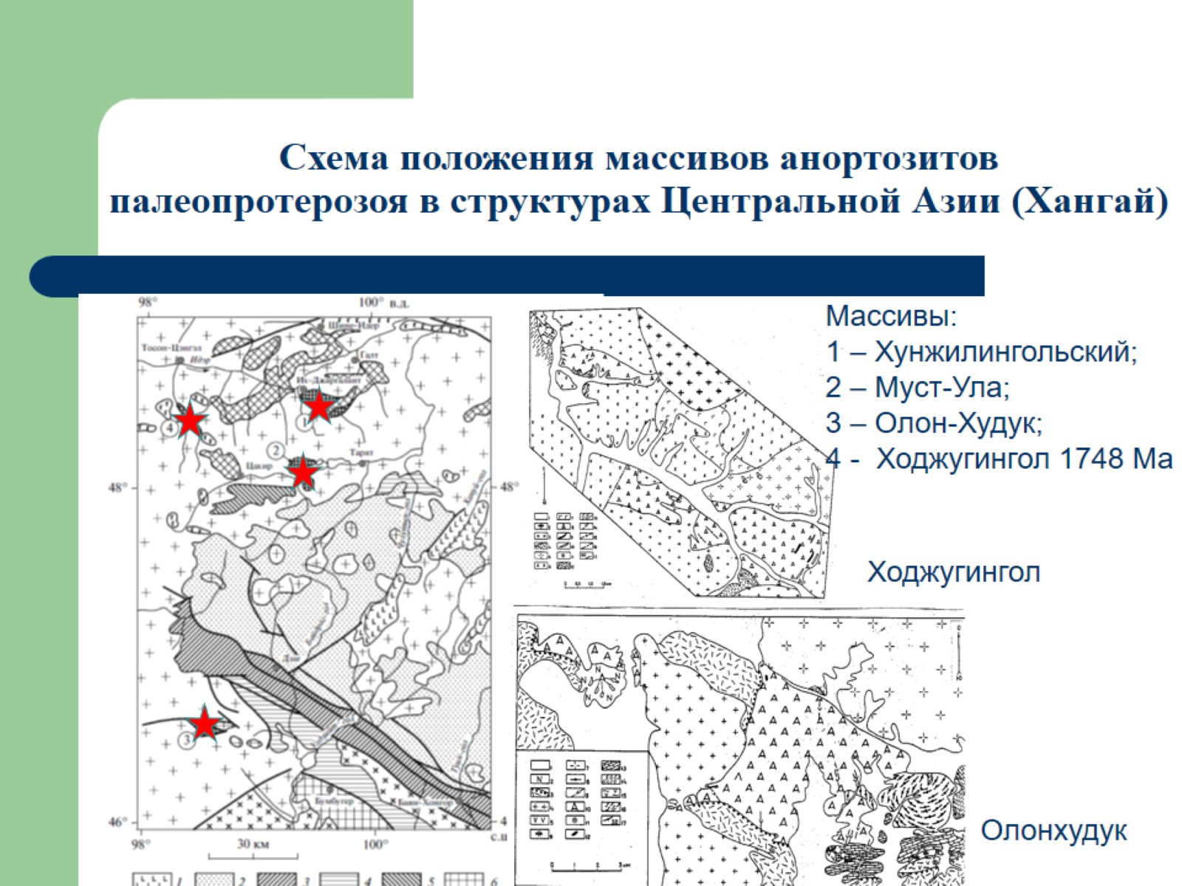
Схема положения массивов анортозитов палеопротерозоя в структурах Центральной Азии (Хангай)

Slide 22
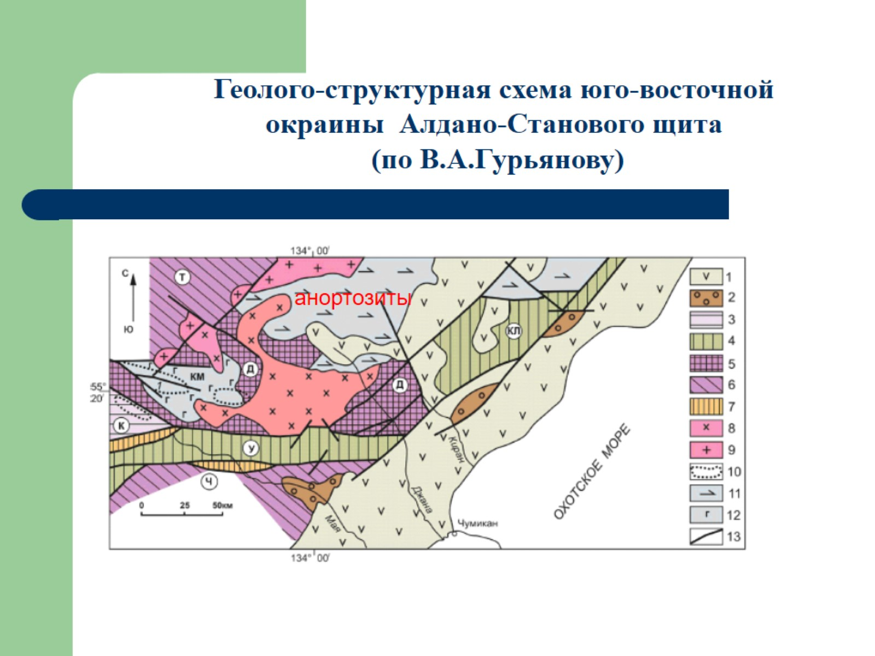

Slide 23
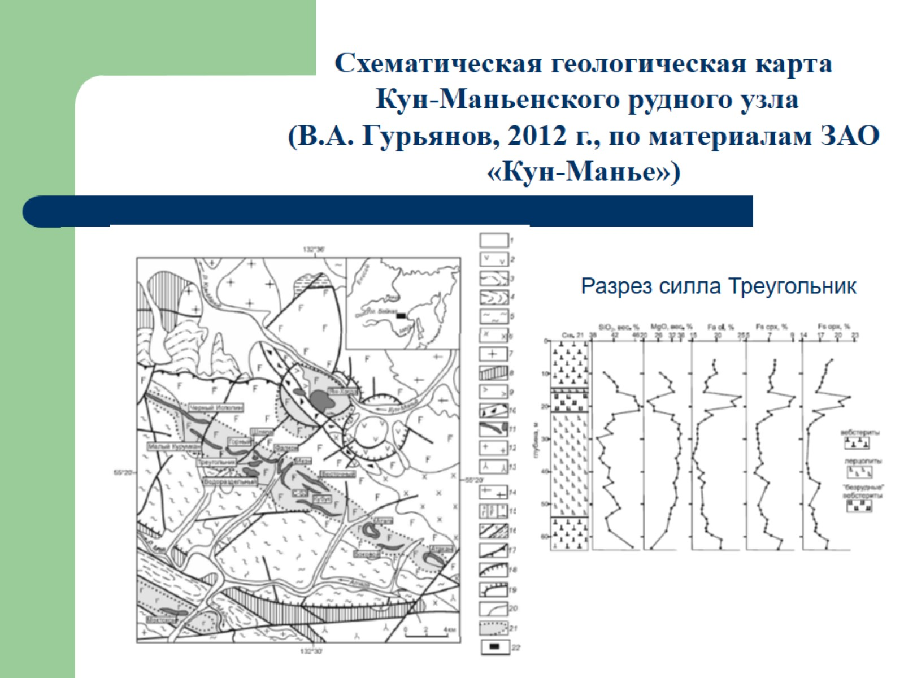

Slide 24
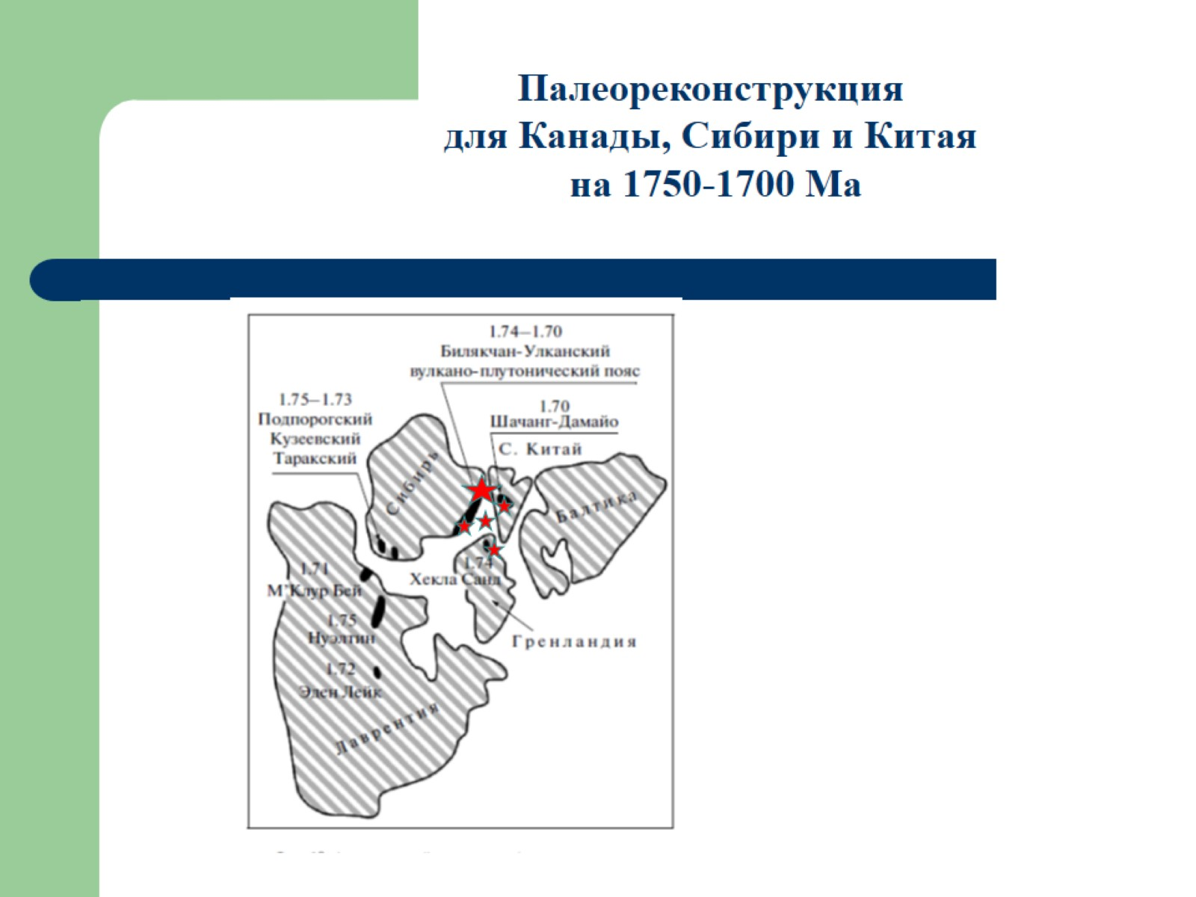

Slide 25
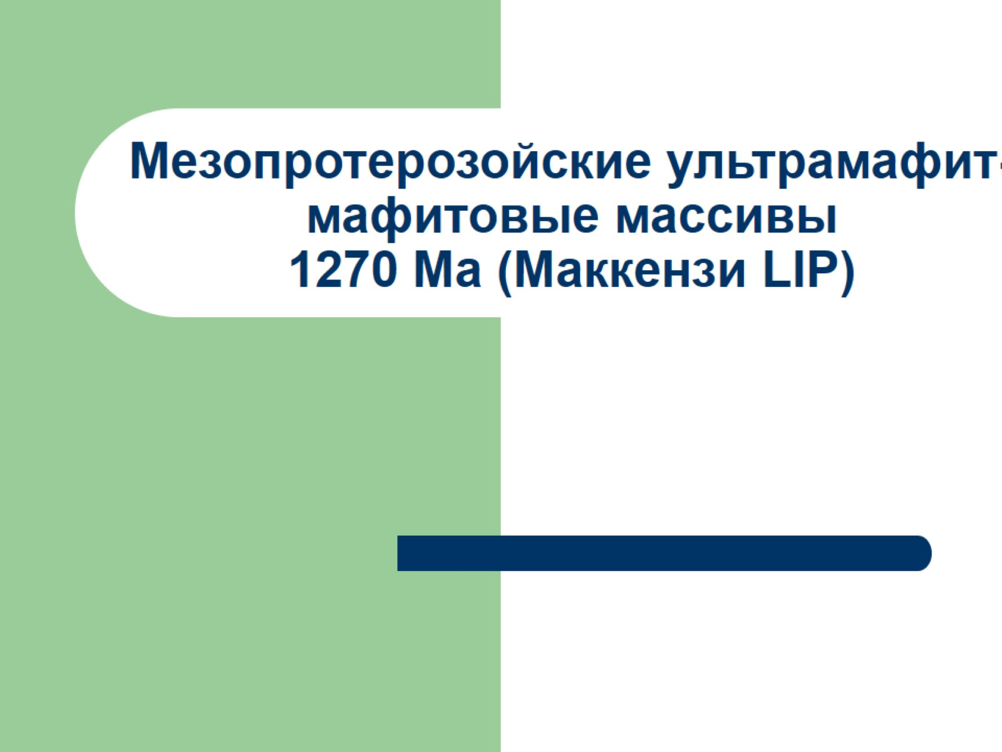
Мезопротерозойские ультрамафит-мафитовые массивы 1270 Ма (Маккензи LIP)

Slide 26
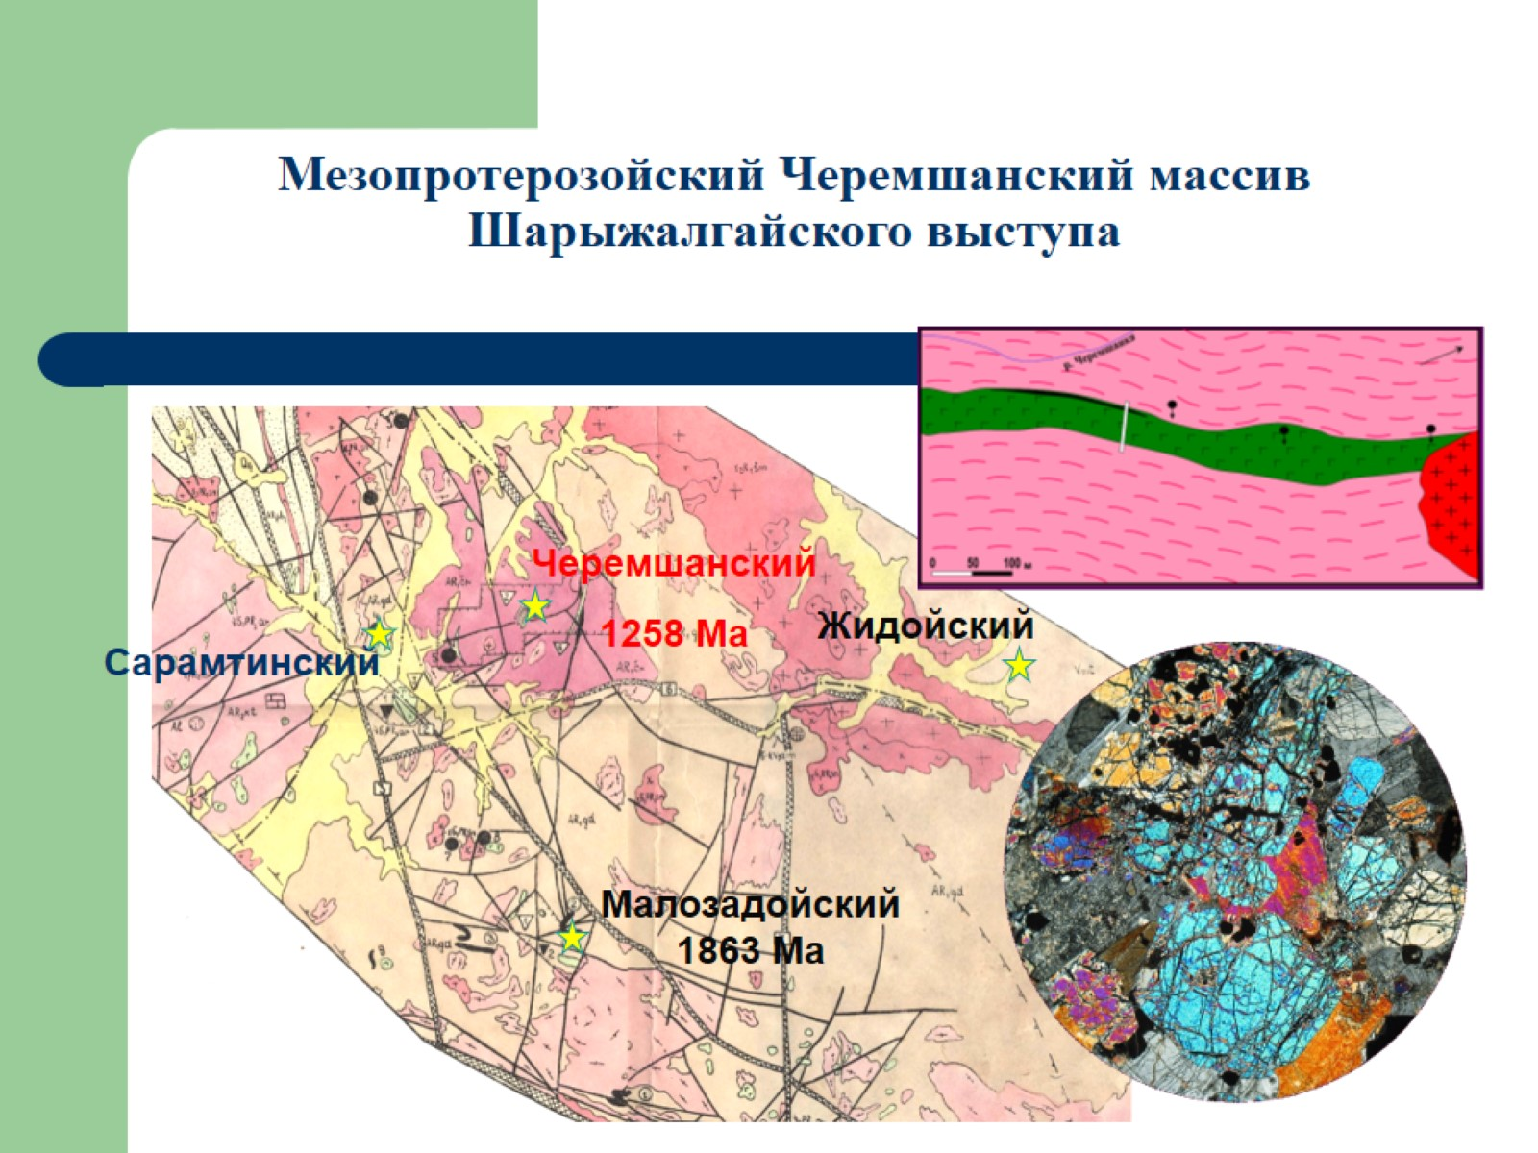

Slide 27
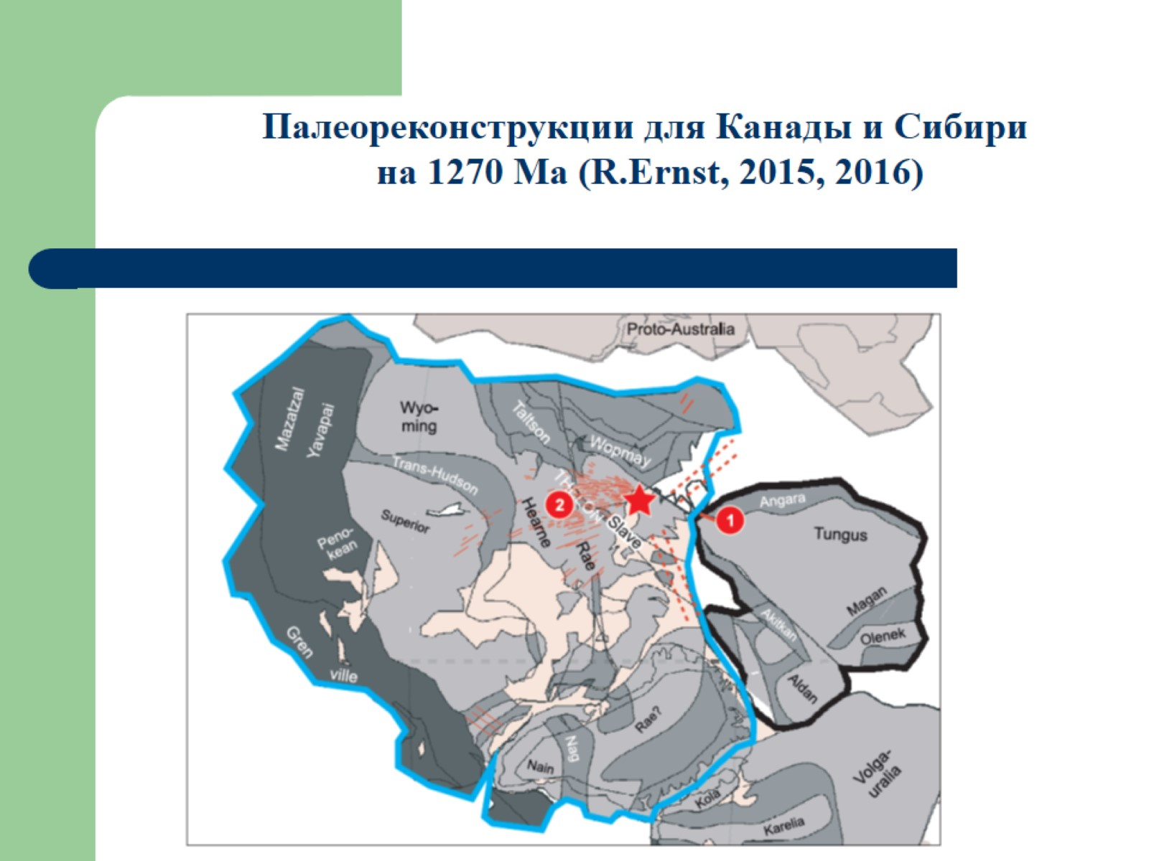

Slide 28
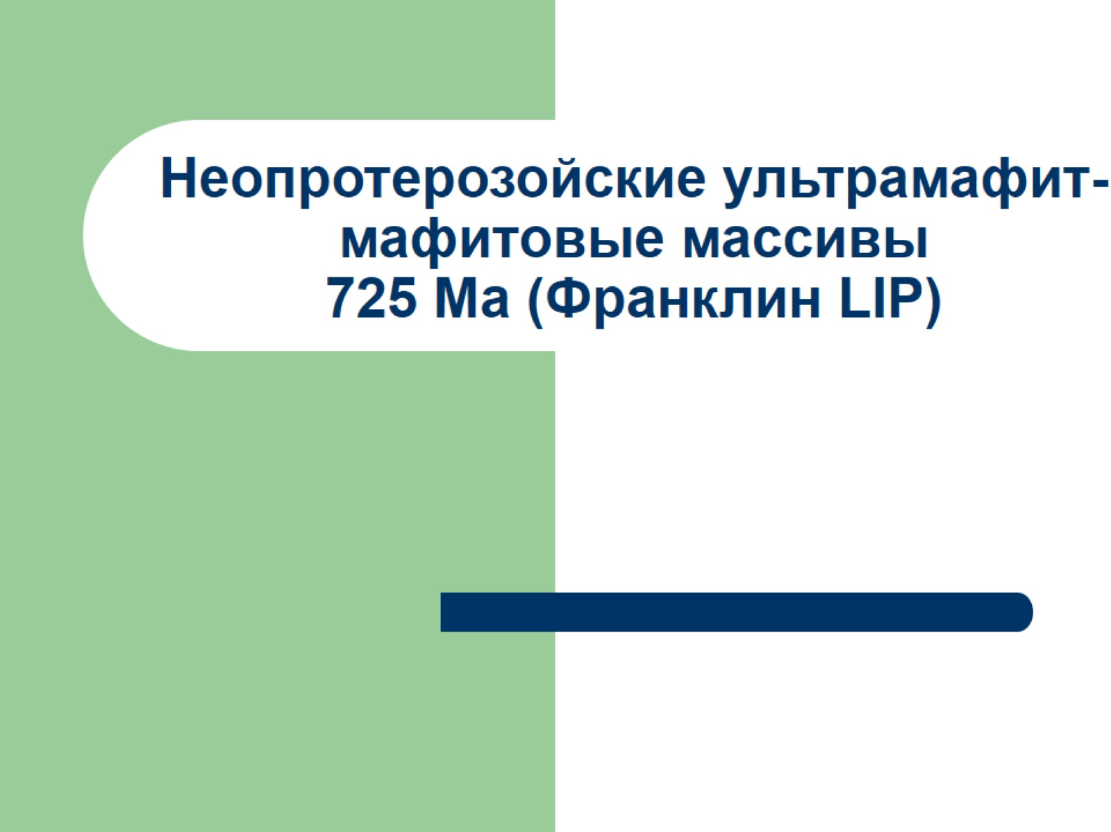
Неопротерозойские ультрамафит-мафитовые массивы 725 Ма (Франклин LIP)

Slide 29
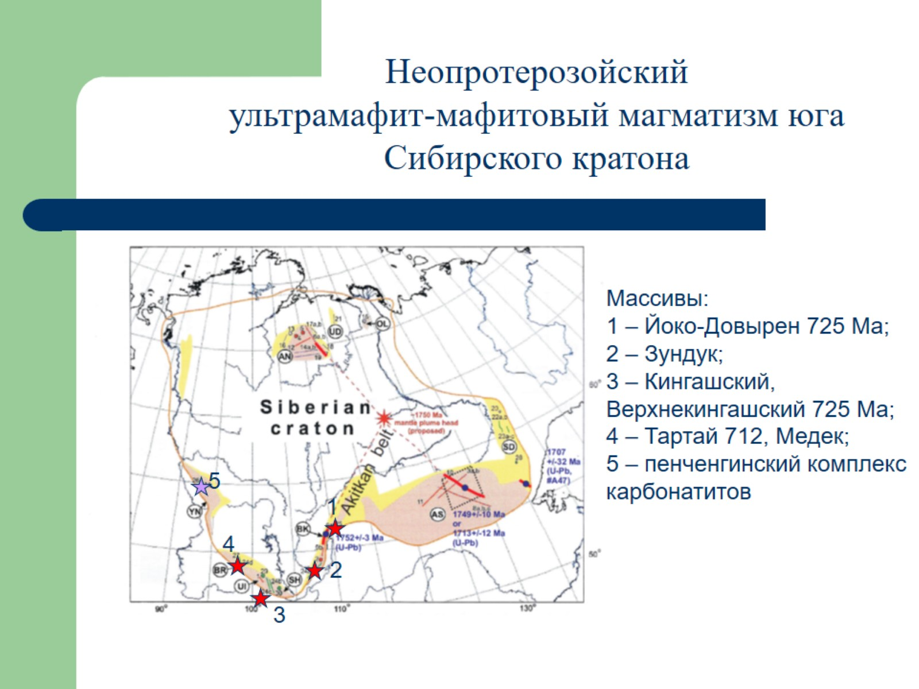

Slide 30
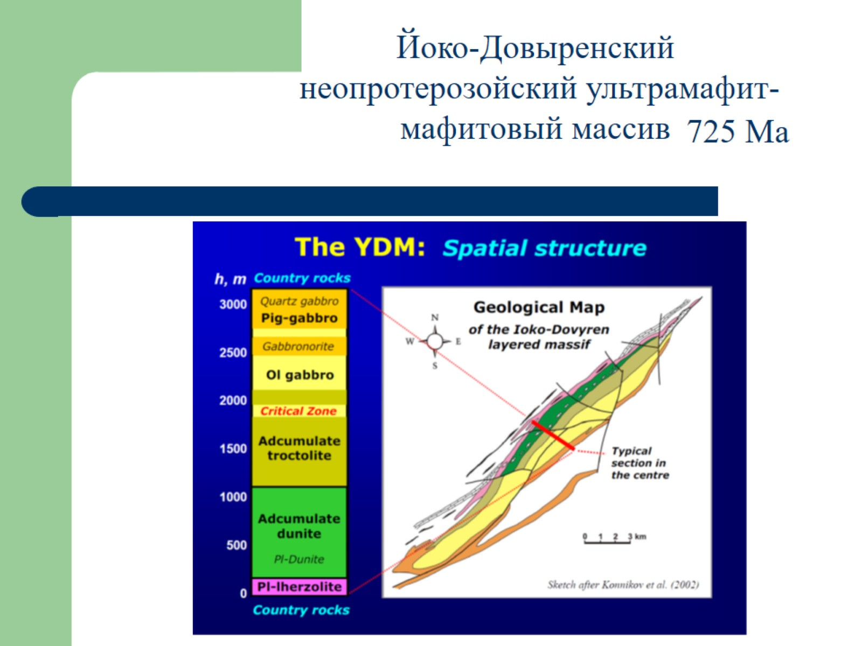

Slide 31
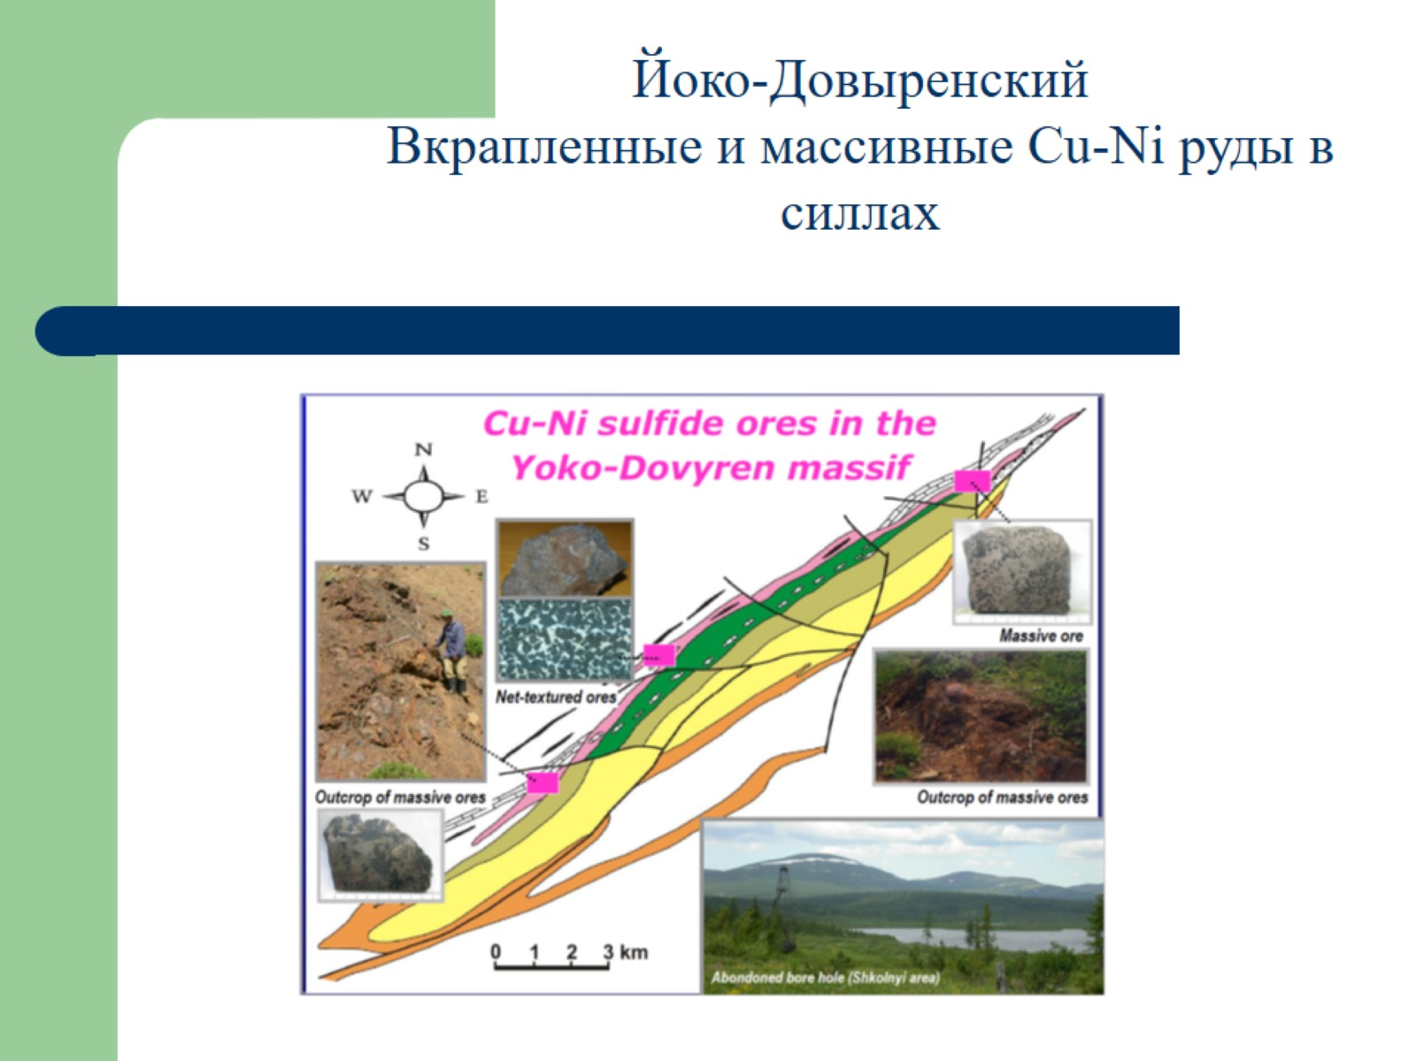

Slide 32
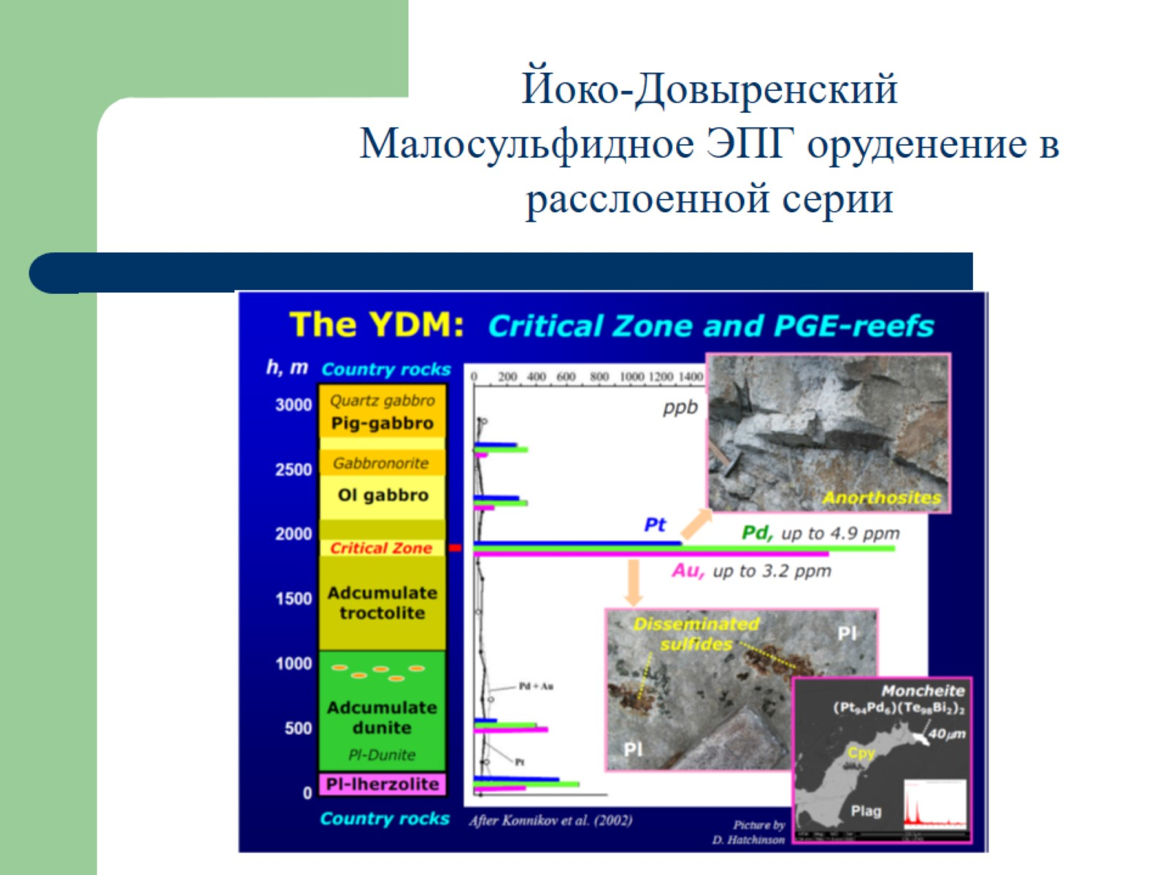

Slide 33
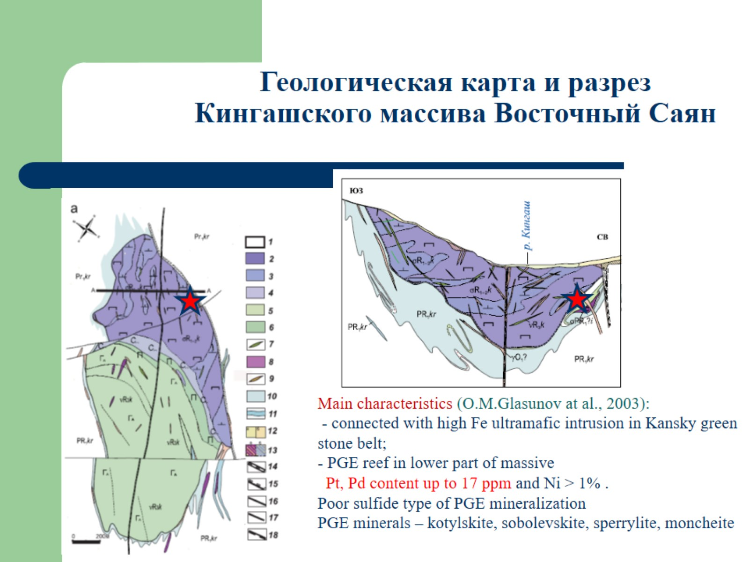
Геологическая карта и разрез Кингашского массива Восточный Саян

Slide 34


Slide 35
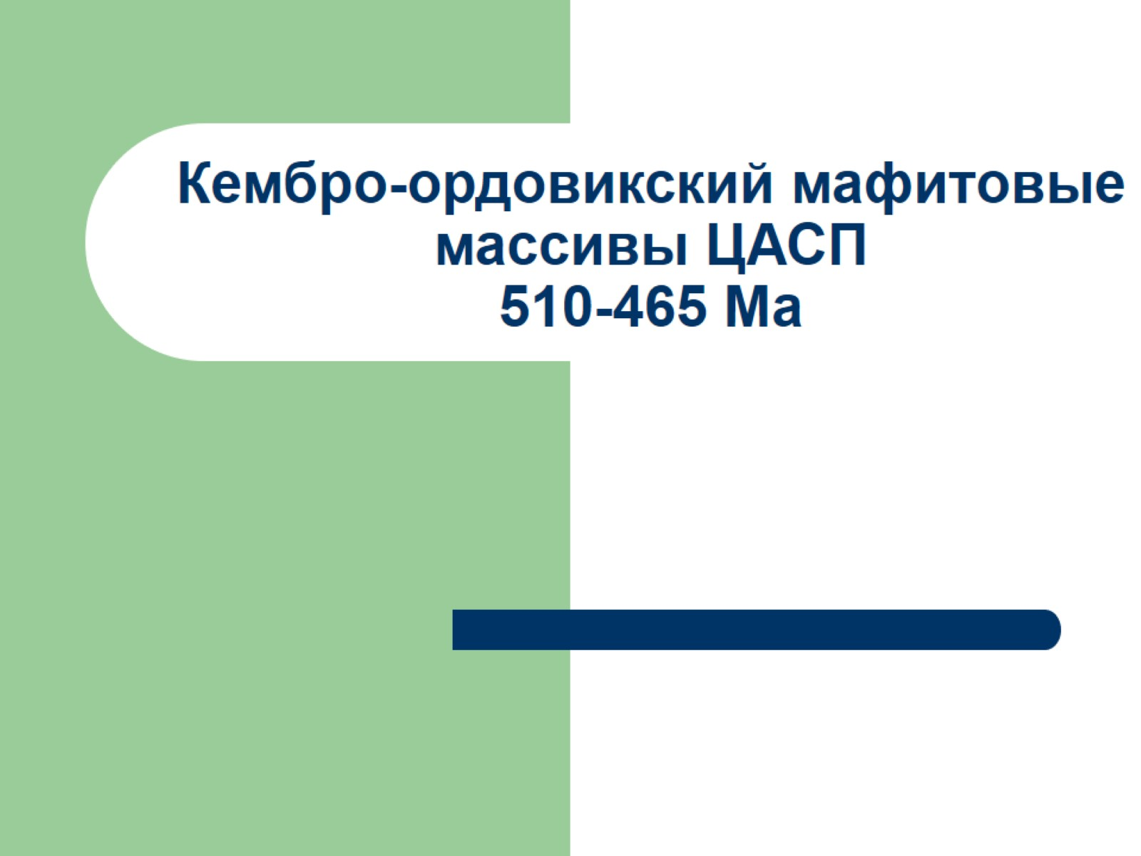
Кембро-ордовикский мафитовые массивы ЦАСП 510-465 Ма

Slide 36
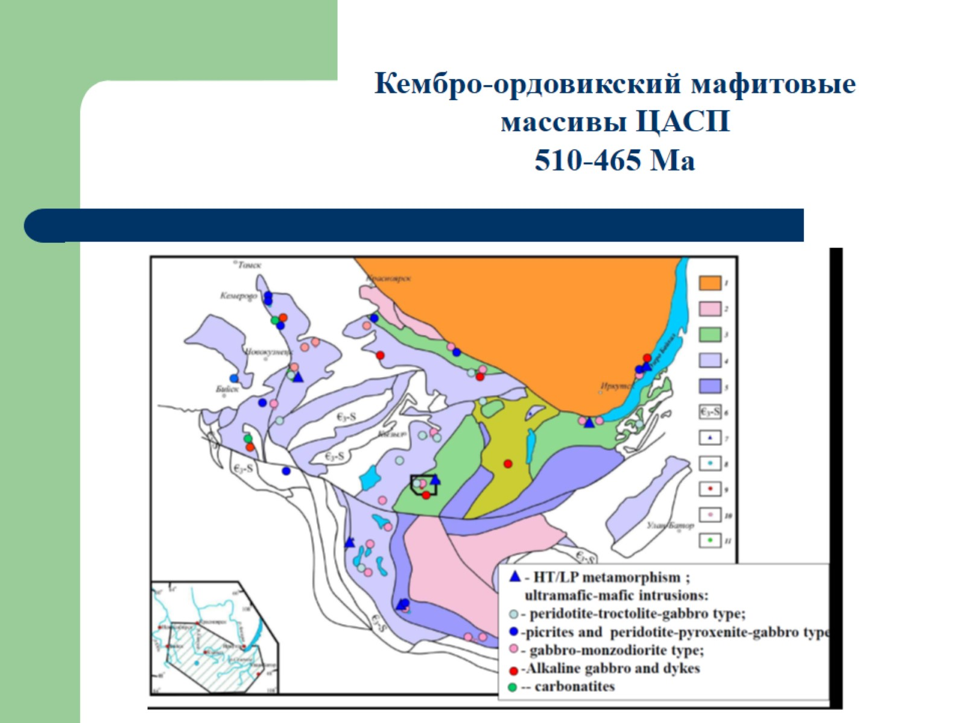

Slide 37
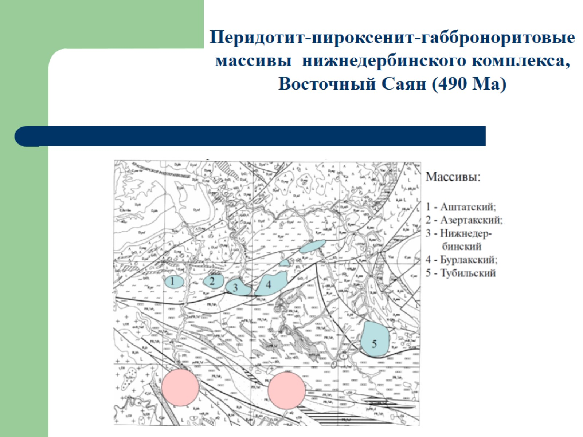

Slide 38
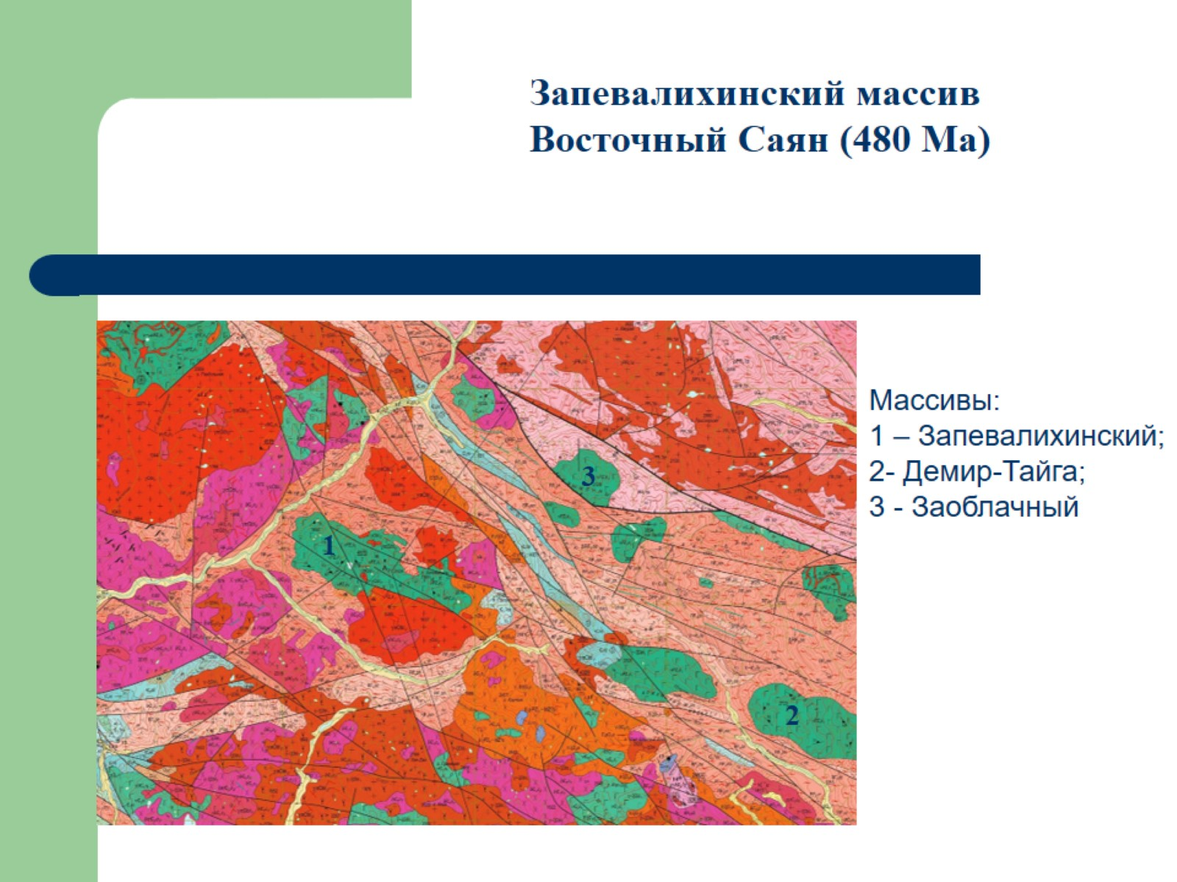

Slide 39
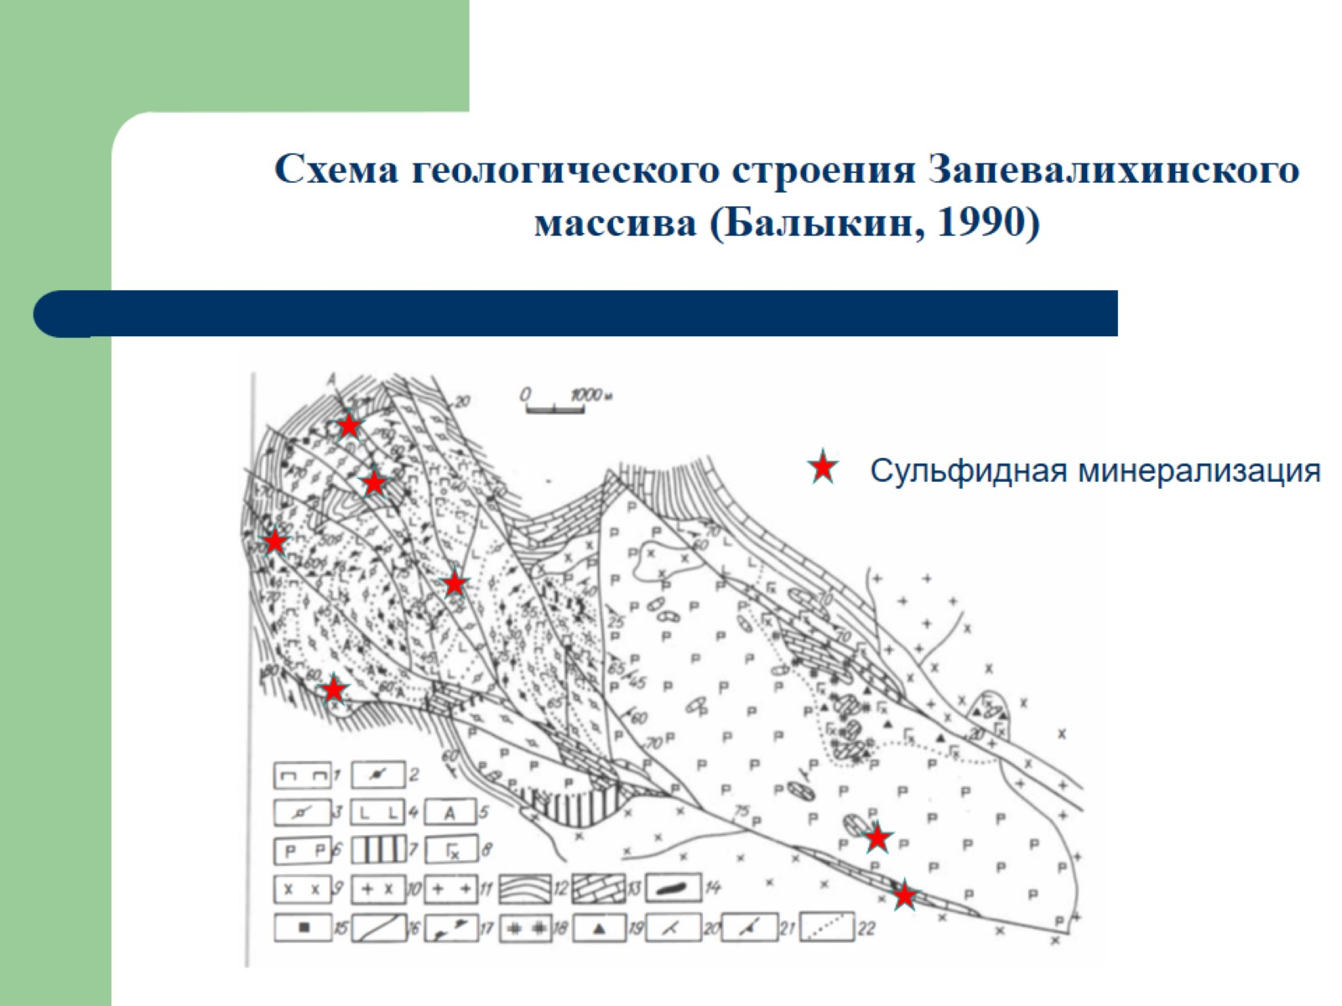

Slide 40
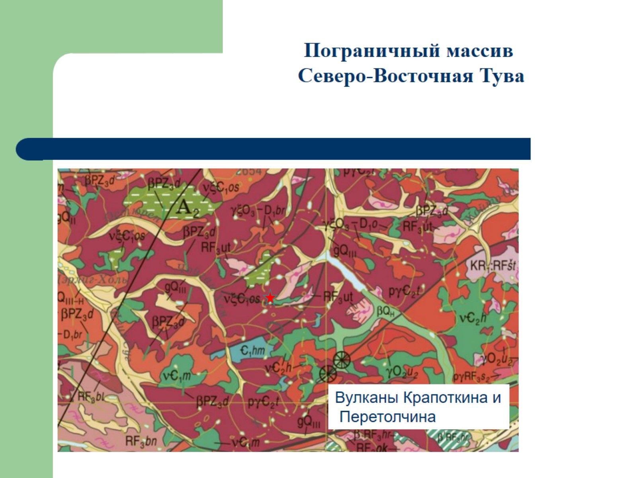

Slide 41
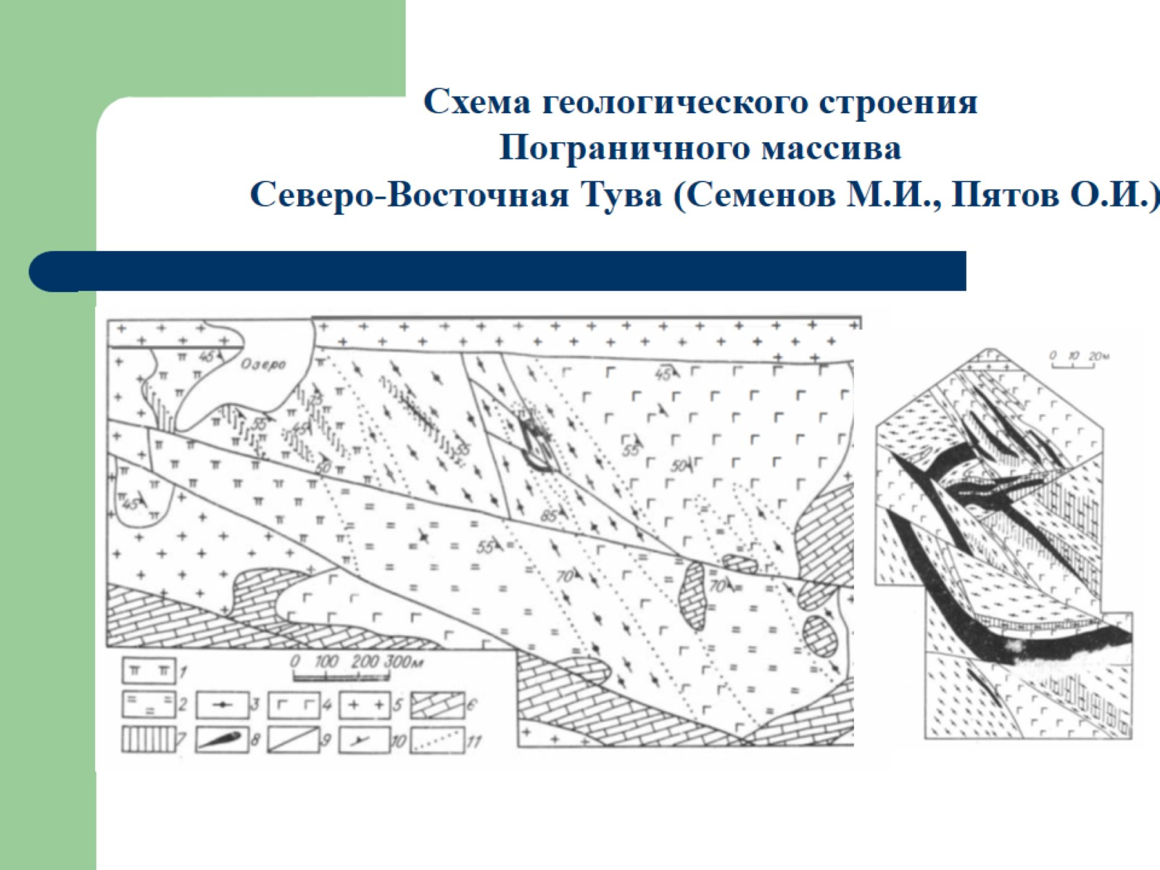

Slide 42
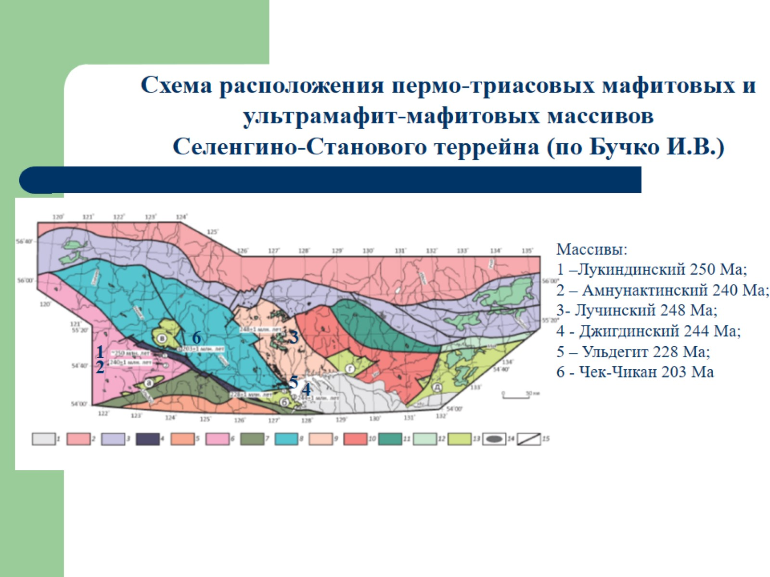

Slide 43
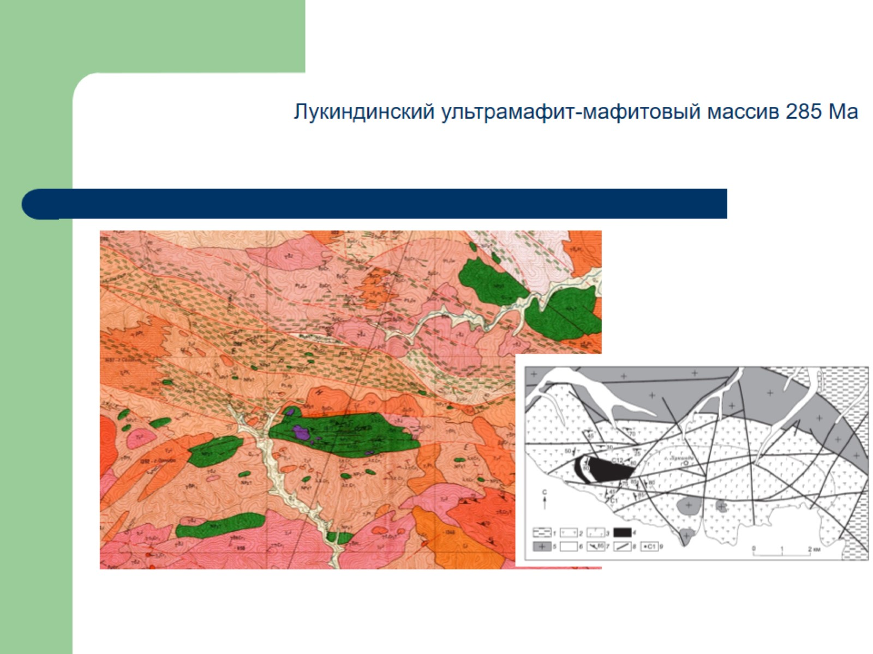

Slide 44
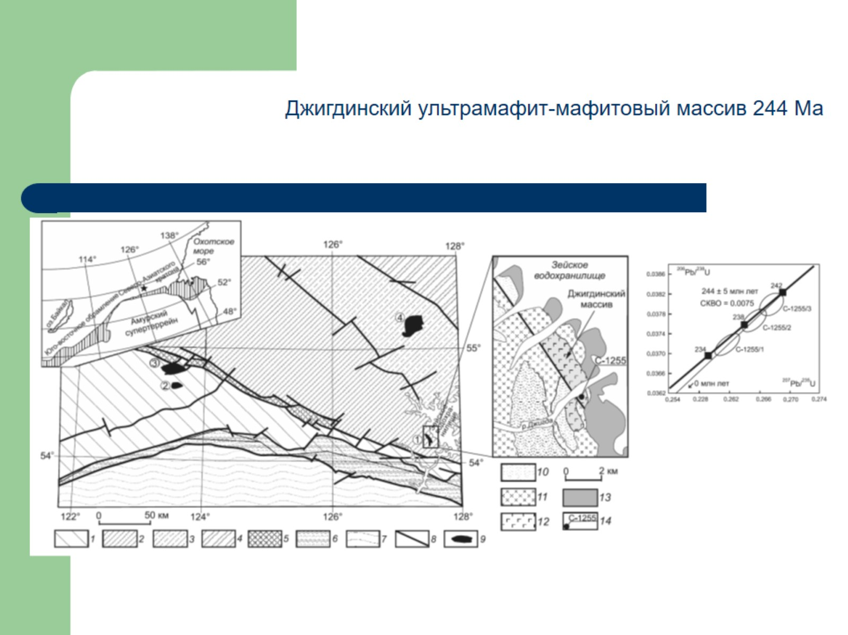

Slide 45
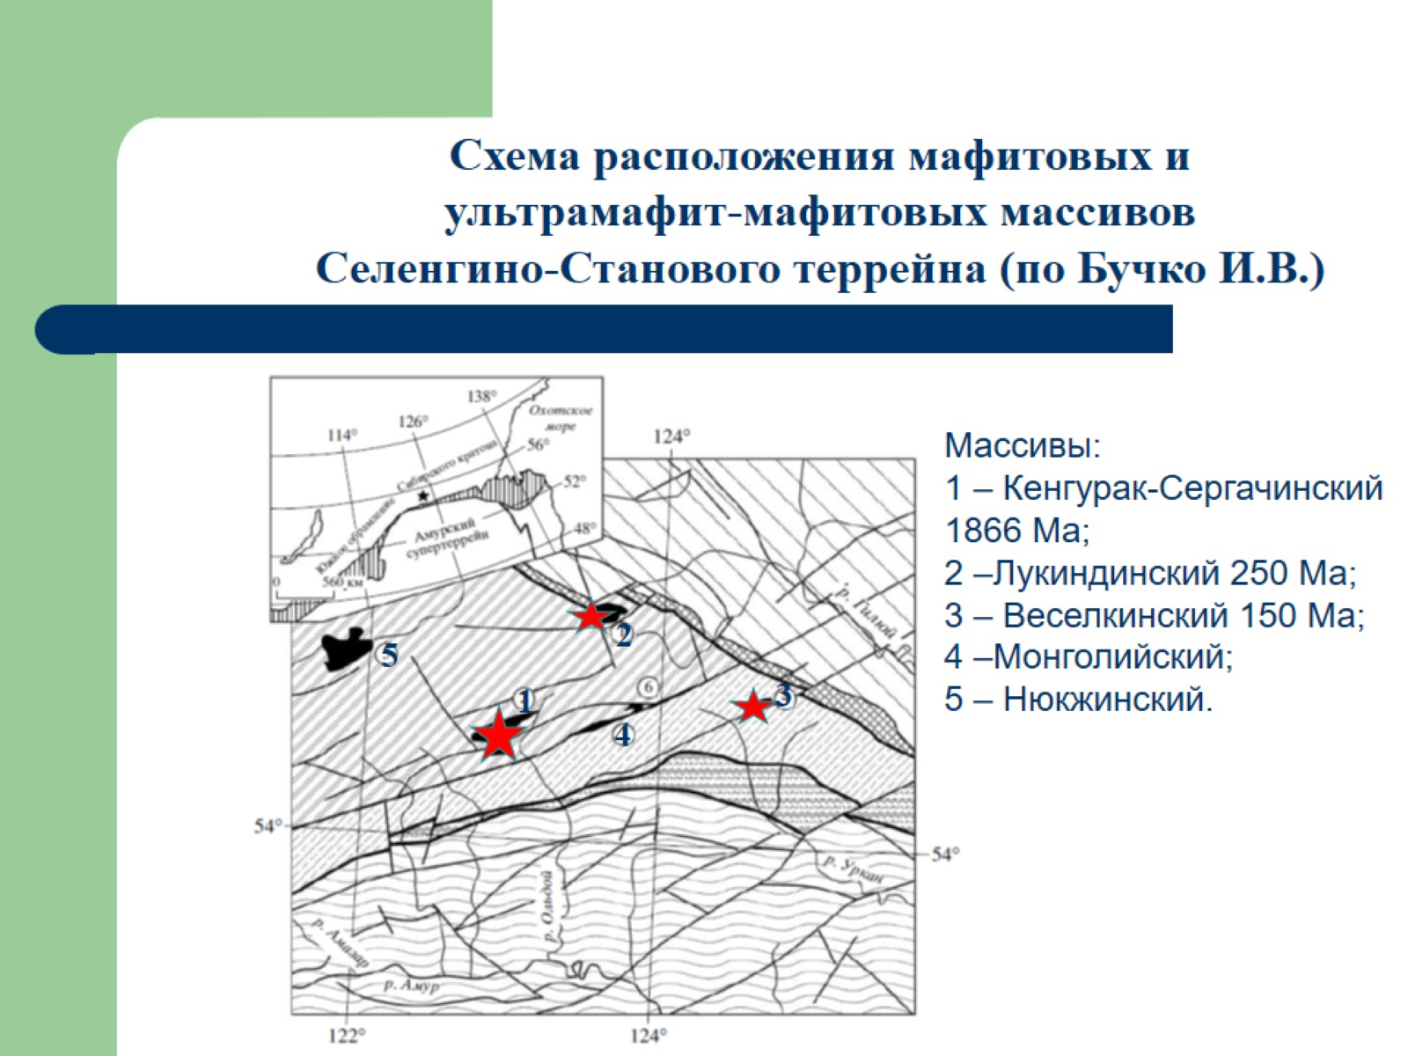

Slide 46
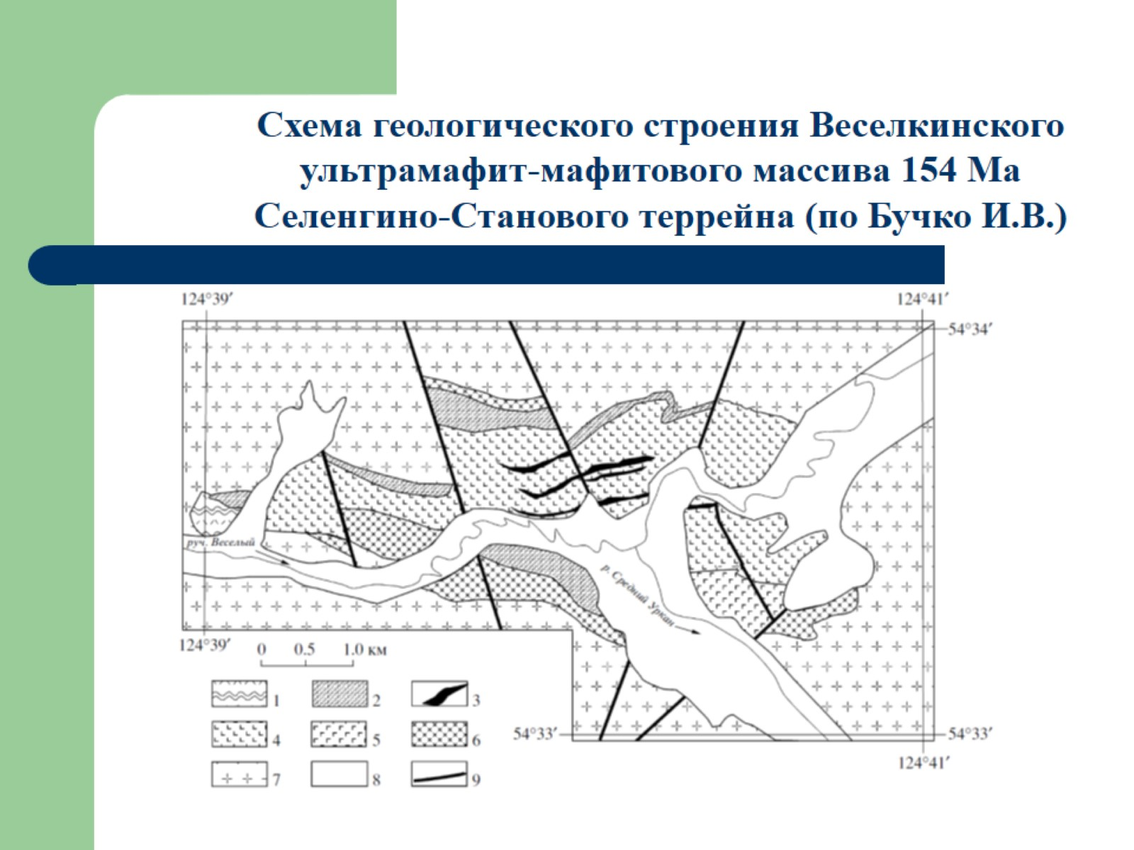

Slide 47
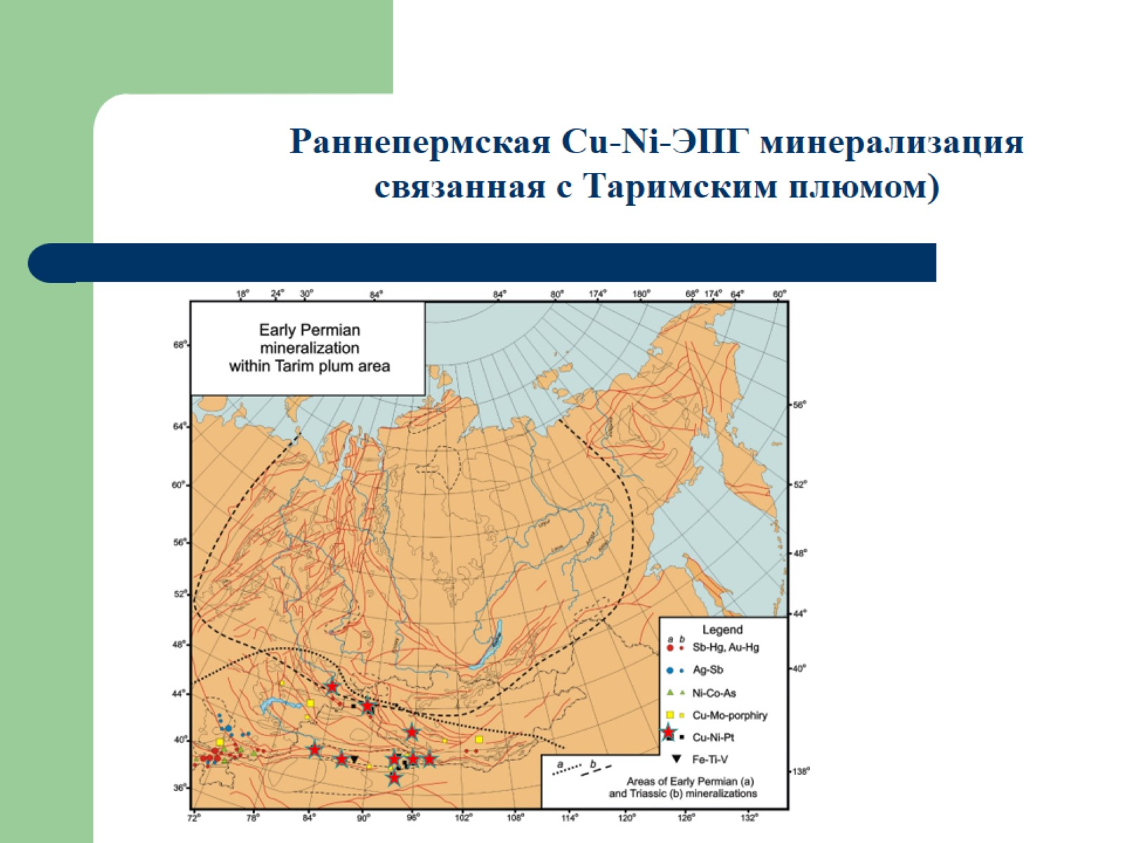

Slide 48
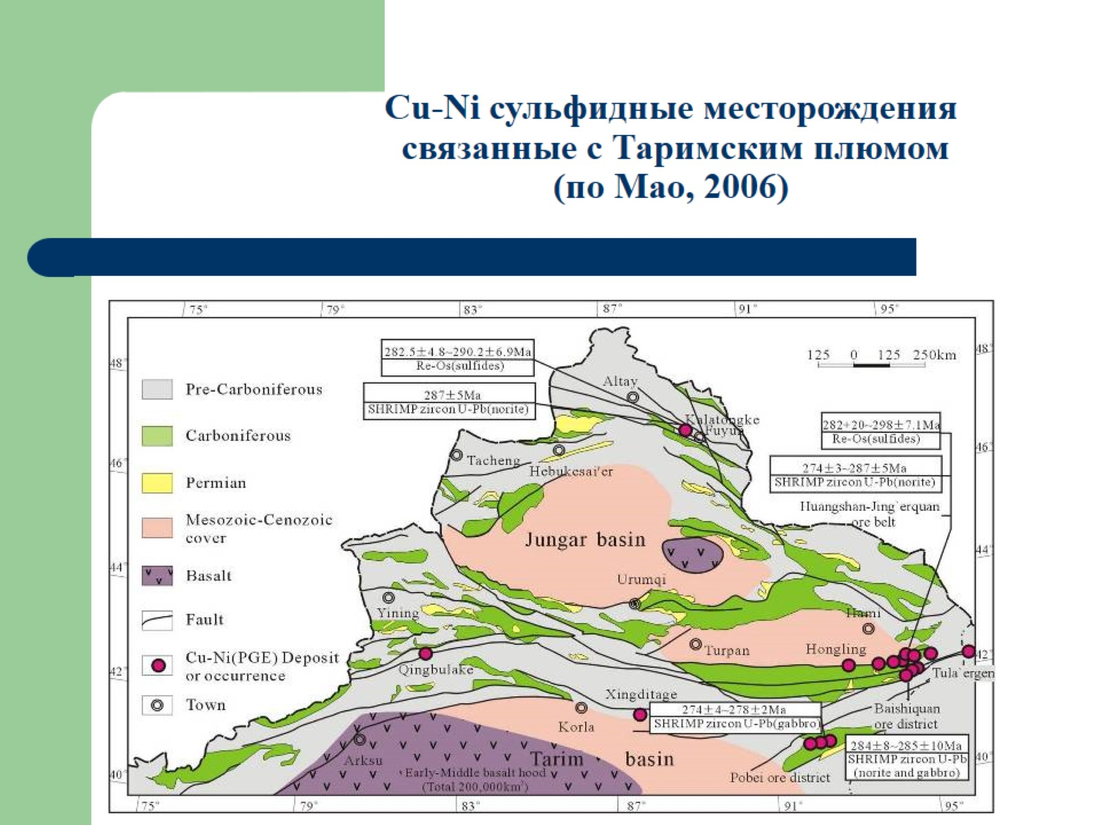
Cu-Ni сульфидные месторождения связанные с Таримским плюмом (по Mao, 2006)

Slide 49
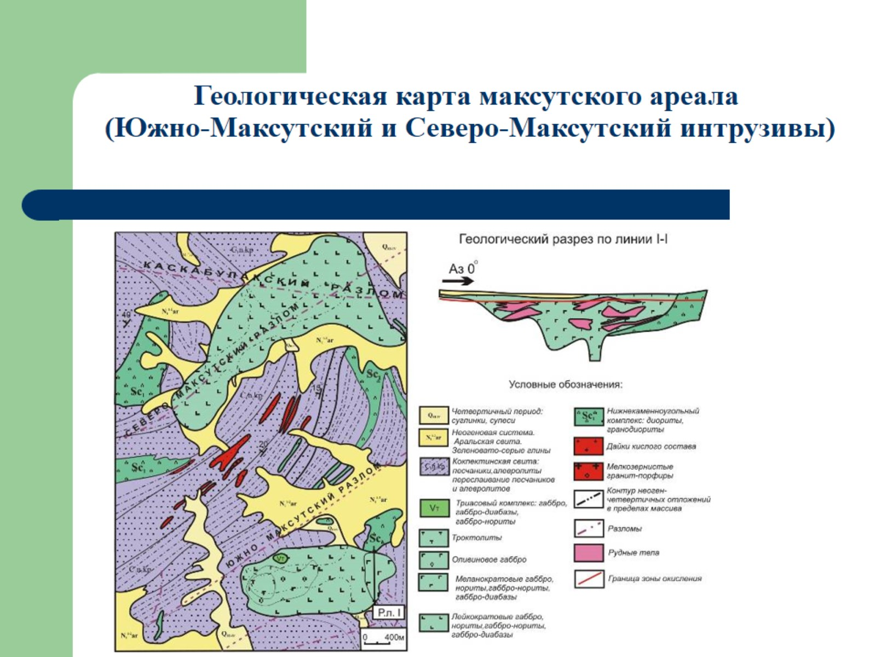
Геологическая карта максутского ареала (Южно-Максутский и Северо-Максутский интрузивы)

Slide 50
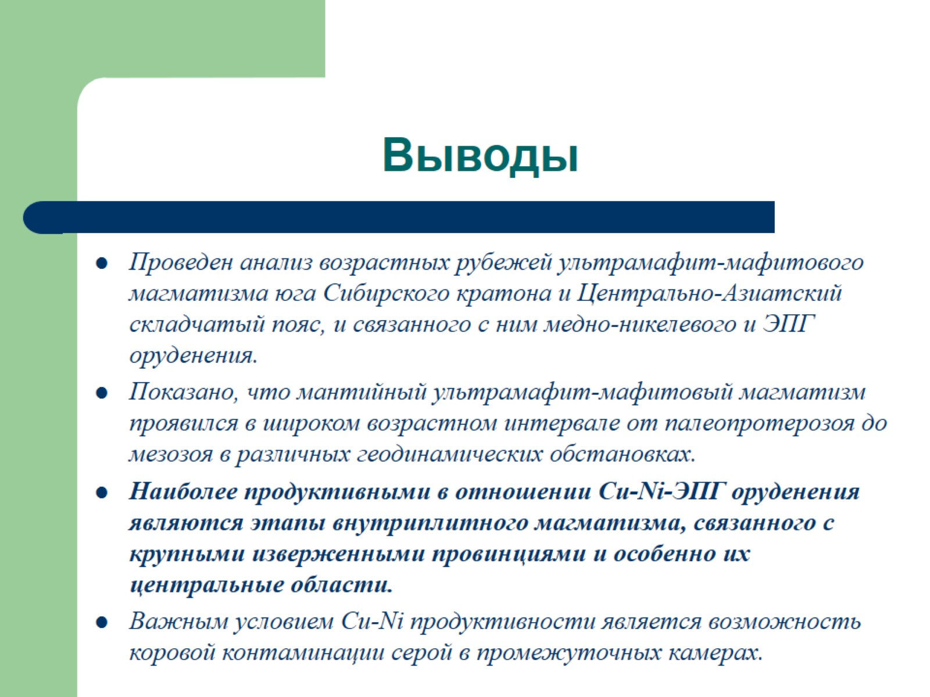
Выводы

Slide 51
